Slide 1
第四章 固体的电特性
Notes:
第四章，固体的电特性。

Slide 2
第四章 固体的电特性
4.1 外场中电子运动状态的变化
4.1.1 波包和电子速度
4.1.2 加速度、有效质量、准动量
4.1.3 恒定电场作用下电子的运动
4.1.4 导体、绝缘体和半导体的能带论解释
4.2 金属中电子输运过程
4.3 半导体中载流子的输运过程
4.3.1 载流子浓度与费米能级
4.3.2 本征激发
4.3.3 杂质与杂质激发
4.3.4 载流子的迁移及扩散
4.3.5 非平衡载流子
4.4 霍尔效应
Notes:
本小节是讲述晶体中电子在外场作用下的运动规律。

Slide 3
晶体中电子在外场作用下的运动
外场：
电场：静电场、交变场
磁场：静磁场、交变场
杂质离子引入的局部势场
基本前提
外场比晶格内部周期势场弱得多，可适用微扰条件
Notes:
所谓外场，包括电场（静电场、交变场）、磁场（静磁场、交变场）和杂质离子引入的局部势场。由于通常外加的场总是比晶体内的周期势场弱得多，因而可以采用微扰理论

Slide 4
晶体中电子在外场作用下的运动
由于通常外加的场比晶体内部的周期势场弱得多，因而可以在周期势场本征态的基础上进行讨论
外场
（1）解含外场的能量本征值方程
通常情况下，只能得到近似解
（2）在一定条件下，把晶体中电子在外场中的运动
当作准经典粒子来处理
条件：外场较弱、恒定，不考虑电子在不同能带间的跃迁，
不考虑电子的衍射、干涉及碰撞等
相对方便、直观
Notes:
由于通常外加的场总是比晶体内的周期势场弱得多，因而可以采用微扰理论，在周期势场本征态的基础上，解含外场的能量本征值方程：
$\left[−\frac{ℏ^{2}}{2m}∇^{2}+U(r)+V\right]ψ=Eψ$
上式中$V$为外场。在外场较弱、恒定的条件下，不考虑电子在不同能带间的跃迁、电子的衍射、干涉及碰撞等，可以把晶体中电子在外场中的运动当作准经典粒子来处理。

Slide 5
第四章 固体的电特性
4.1 外场中电子运动状态的变化
4.1.1 波包和电子速度
4.1.2 加速度、有效质量、准动量
4.1.3 恒定电场作用下电子的运动
4.1.4 导体、绝缘体和半导体的能带论解释
4.2 金属中电子输运过程
4.3 半导体中载流子的输运过程
4.3.1 载流子浓度与费米能级
4.3.2 本征激发
4.3.3 杂质与杂质激发
4.3.4 载流子的迁移及扩散
4.3.5 非平衡载流子
4.4 霍尔效应
Notes:
先讲一下电子波包和电子速度。

Slide 6
不 确 定 度 关 系
不确定度关系(uncertainty relation)是海森堡(Heisenberg)
于1927提出的
微观粒子的位置和动量不能同时具有完全确定的值
设粒子具有确定的动量：
相应的波函数为平面波：
即粒子在空间各点的概率都相同（不依赖于r）
换言之，粒子的位置是完全不确定的
Notes:
量子力学的理论告诉我们，微观粒子的位置和动量不能同时具有完全确定的值。

Slide 7
不 确 定 度 关 系
不确定度关系(uncertainty relation)是海森堡(Heisenberg)
于1927提出的
微观粒子的位置和动量不能同时具有完全确定的值
设一维粒子具有不确定的动量，
动量取值为ħk₀ 附近ħΔk范围内
相应的波函数为本征态的叠加态：
（系数a_{k}决定所取k的范围）
由于波函数的叠加，粒子出现在空间各点的概率不相同，
粒子的位置会局域在某个区域中
Notes:
设一维粒子具有不确定的动量，动量取值为$ℏk0$附近$ℏΔk$范围内，相应的波函数为本征态的叠加态：$ψ(r)=\sum_{k}{a_{k}^{}}ψ_{k}(r)$
由于波函数的叠加，粒子出现在空间各点的概率不相同，粒子的位置会局域在某个区域中。

Slide 8
波 包
电子的运动状态可以由电子波函数的一个波包代表，所有坐标与动量都有近似的数值，其精确度由测不准原理所限制
所谓波包是指该粒子（例如电子）空间分布在r₀ 附近的
Δr 范围内，动量取值为ħk₀ 附近ħΔk范围内
Δr₀与Δk满足测不准关系
波包中心： r₀称为该粒子的位置
动量中心： ħk₀称为该粒子的动量
Notes:
粒子的运动状态可以由描述该粒子本征态的波函数叠加而成的一个波包来表示，该波包空间分布在$r$₀ 附近的$Δr$范围内，动量取值为$ℏk0$ 附近$ℏΔk$范围内。即该粒子的坐标与动量都只有近似的数值，其精确度由测不准原理所限制，$Δr$与$Δk$满足测不准关系$Δr⋅Δk≥\frac{1}{2}$或者$Δr⋅Δp≥\frac{ℏ}{2}$（$p=ℏk$）。分别定义波包中心$r$₀为该粒子的位置，动量中心 $ℏk0$称为该粒子的动量。

Slide 9
波 包
在晶体中，组成波包的本征态是Bloch函数。由于波包中含有能量不同的本征态，因此必须用含时间的Bloch函数：
设
只是x的函数的情况：
把与k₀相邻近的各k’ 状态叠加起来就可以组成与量子态
k₀ 相对应的波包
要得到稳定的波包，
Δk 必须很小
Notes:
在晶体中，组成波包的本征态是布洛赫函数。由于波包中含有能量不同的本征态，因此，描述波包时必须用含时间项的布洛赫函数。与$k0$相邻近的各$k′$ 状态的波函数：
$ψ_{k′}(r,t)=e^{i\left[k′⋅r−\frac{E\left(k′\right)}{ℏ}t\right]}u_{k′}\left(r\right)$
为了简单起见，我们先考虑$ψ_{k′}(r,t)$只是 $x$的函数的情况。把各$k$’状态叠加起来就可以组成与量子态$k0$相对应的波包：
$ψ\left(x,t\right)=\int_{−\frac{Δk_{x}}{2}}^{\frac{Δk_{x}}{2}}{dk_{x}}\int_{−\frac{Δk_{y}}{2}}^{\frac{Δk_{y}}{2}}{dk_{y}\int_{−\frac{Δk_{z}}{2}}^{\frac{Δk_{z}}{2}}{ψ_{k_{0}+Δk}\left(x,t\right)dk_{z}}}$
$$k′=k_{0}+Δk$$

Slide 10
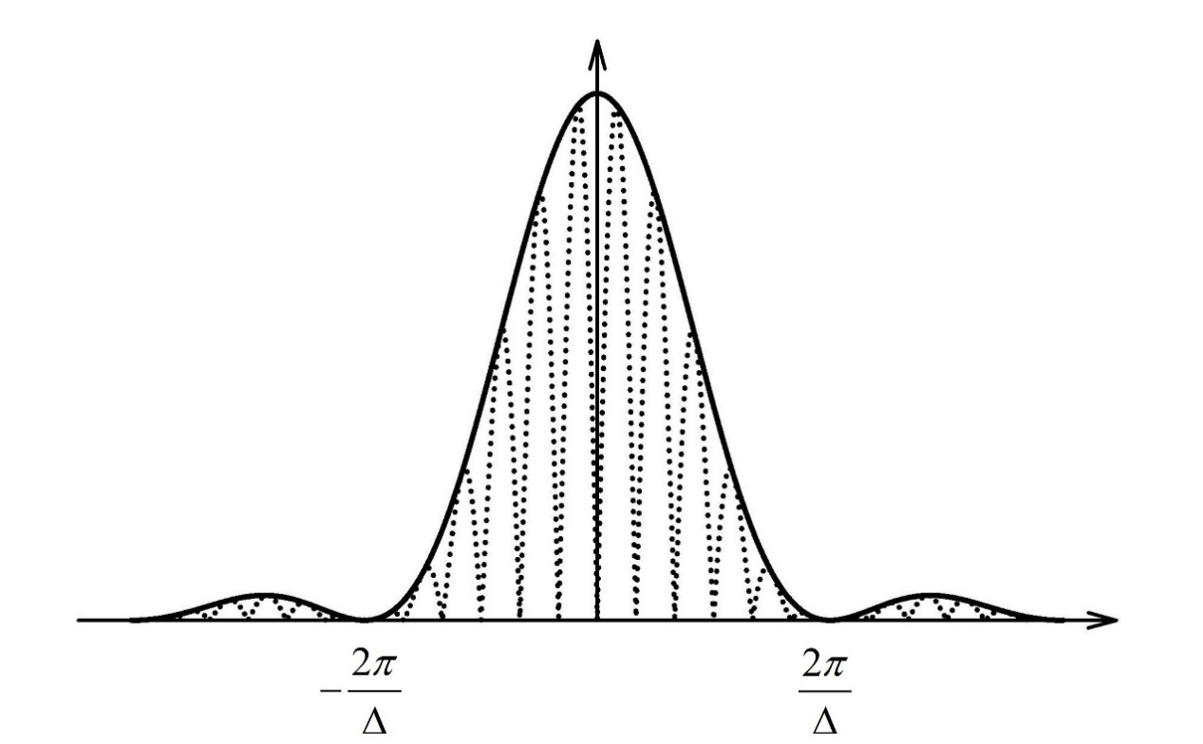
电 子 的 波 包
条件：Δk 必须很小
波包尺度 2π/Δk 远远大于原胞时，电子可以视为准经典粒子
波包尺度表示的不是电子的体积，而是电子的空间位置范围
这里对电子空间位置范围没有限定，是为了保证对k取值范围的限定，以获得稳定的波包
波包尺寸为2π/Δk
Notes:
要得到稳定的波包，三个方向上的$Δk$都必须很小:
$$Δk<<\frac{2π}{a}$$
因为不同的$k$意味着不同的群速度，要把电子看成是准经典粒子要避免电子波函数的空间弥散，稳定的波包需要限制$k$的取值范围。注意，这里不能理解成具有很多不同$k$ 值的电子，而是一个电子以不同的几率处在不同的$k$态上。从另一个角度来看，等价为：
$$\frac{2π}{Δk}>>a$$
即当波包尺度 2π/Δk 远远大于原胞时，电子可以视为准经典粒子。注意波包尺度表示 的不是电子的体积，而是电子的空间位置范围；这里对电子空间位置范围没有限定，是为了保证对$k$取值范围的限定，以获得稳定的波包。

Slide 11
波包群速度与电子平均速度(一维)
波包的群速度就是波包中心的移动速度：
电子的平均速度：
自由电子为例：
波包的群速度就等于电子的平均速度
Notes:
只考虑一维的情况，波包的群速度定义为：
$v(k_{0})={\left[\frac{dω}{dk}\right]}_{k_{0}}=\frac{1}{ℏ}{\left[\frac{dE(k)}{dk}\right]}_{k_{0}}$
同时，一维情况下电子的平均速度：
$\bar{v}=\frac{1}{m}p=\frac{ℏk}{m}=\frac{ℏ}{m}\frac{m}{ℏ^{2}}\frac{dE}{dk}=\frac{1}{ℏ}\frac{dE}{dk}$
对比上面两个式子，可知波包的群速度就等于电子的平均速度。

Slide 12
波包群速度与电子平均速度(一维)
波包的群速度就是波包中心的移动速度：
电子的平均速度：
自由电子为例：
波包的群速度就等于电子的平均速度
Notes:
三维的情况下，电子平均速度在$x$、$y$、$z$方向上分量：
$${\bar{v}}_{x}=\frac{1}{ℏ}\frac{∂E_{x}}{∂k_{x}}$$
$${\bar{v}}_{y}=\frac{1}{ℏ}\frac{∂E_{y}}{∂k_{y}}$$
$${\bar{v}}_{z}=\frac{1}{ℏ}\frac{∂E_{z}}{∂k_{z}}$$

Slide 13
波包群速度与电子平均速度(一维)
波包的群速度就是波包中心的移动速度：
电子的平均速度：
自由电子为例：
波包的群速度就等于电子的平均速度
Notes:
可以写成：
$${\bar{υ}}_{k}=\frac{1}{ℏ}∇_{k}E(k)$$

Slide 14
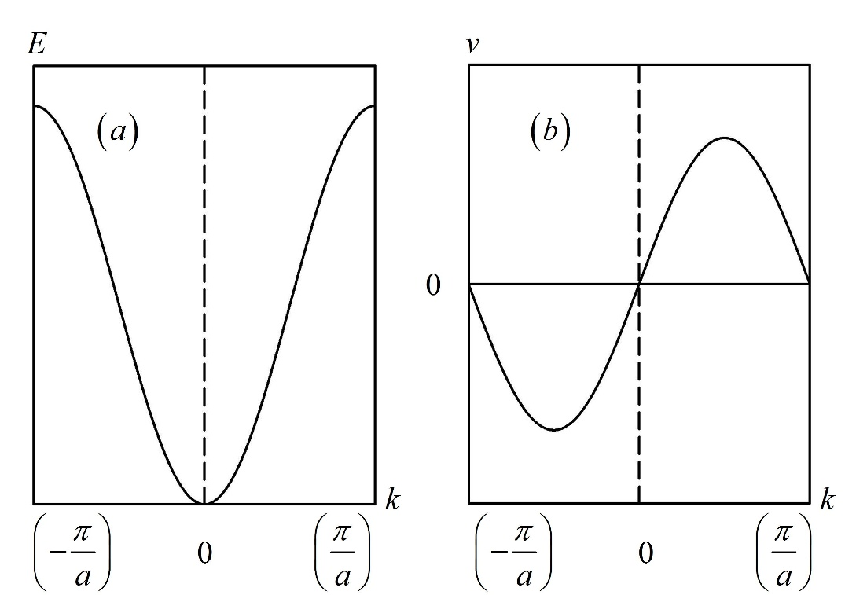
电 子 的 速 度
自由电子和晶体电子的E(k)
关系不同，所以速度也不相同
其速度正比于k
自由电子：
晶体中电子运动速度的大小与 k的关系（以一维为例）:
在能带底和能带顶，E(k)取极值:
因此在能带底和能带顶，电子速度v＝0
Notes:
不难看出，电子的平均速度是由晶体内部电子的$E−k$关系决定的，$E−k$关系不同，电子的平均速度也不相同。自由电子有$E(k)=\frac{ℏ^{2}k^{2}}{2m}$，所以有：
$$\bar{v}=\frac{ℏk}{m}$$
即电子的平均速度正比于$k$，且方向与$k$相同。在晶体中情况就很不一样了。以一维晶体为例，图中给出能带结构和平均速度的关系。在能带底和能带顶，$E(k)$E取极值，有$\frac{dE}{dk}=0$，因此在能带底和能带顶，电子速度为0。

Slide 15
电 子 的 速 度
自由电子和晶体电子的E(k)
关系不同，所以速度也不相同
其速度正比于k
自由电子：
晶体中电子运动速度的大小与 k的关系（以一维为例）:
晶体电子在能带中的某处
电子速度的数值达到极大，这种情况与自由电子的速度总是随能量的增加而单调上升是完全不同的。
Notes:
而能带中$\frac{d^{2}E}{dk^{2}}=0$的点，电子速度的数值则达到极大，这种情况与自由电子的速度总是随能量的增加而单调上升是完全不同的。这是由于在周期势场的作用下，电子的动能和势能周期性转换的结果。

Slide 16
电 子 的 速 度
自由电子和晶体电子的E(k)
关系不同，所以速度也不相同
电子速度的方向为k空间中能量梯度的方向，即垂直于等能面。因此电子的运动方向取决于等能面的形状。一般情况下，在 k 空间中的等能面并不是球面，所以v的方向一般并不是 k 的方向。只有当等能面为球面，或在某些特殊方向上，v才与k的方向相同
电子状态确定，则电子速度确定，不被任何晶格散射所阻碍。晶格对周期性的偏离则会引起电子散射
Notes:
由此式可知，电子速度的方向为$k$空间中能量梯度的方向，即垂直于等能面。因此，电子的运动方向取决于等能面的形状。一般情况下，$k$空间中的等能面并不是球面，因此 $v$的方向一般并不是$k$的方向。只有当等能面为球面，或在某些特殊方向上，$v$才与$k$的方向相同。一旦电子的运动状态（$E−k$关系）确定了，电子的平均速度就确定了，不被任何晶格散射所阻碍。实际上周期晶格的作用已经考虑在$E−k$关系中了，所以才有偏离了自由电子抛物线的$E−k$关系。只有晶格对周期性的偏离才会引起电子“散射”。

Slide 17
第四章 固体的电特性
4.1 外场中电子运动状态的变化
4.1.1 波包和电子速度
4.1.2 加速度、有效质量、准动量
4.1.3 恒定电场作用下电子的运动
4.1.4 导体、绝缘体和半导体的能带论解释
4.2 金属中电子输运过程
4.3 半导体中载流子的输运过程
4.3.1 载流子浓度与费米能级
4.3.2 本征激发
4.3.3 杂质与杂质激发
4.3.4 载流子的迁移及扩散
4.3.5 非平衡载流子
4.4 霍尔效应
Notes:
这一小节讲加速度、有效质量、准动量。

Slide 18
电子在晶体中的加速度
假设外力F作用于晶体电子，
外力做功，电子获得能量：
由于外力F 的作用，使 k 发生变化，导致能量的变化：
加速度:
加速度定理
(α, β = x, y, z)
Notes:
电子在晶体中的运动是有加速度的。假设外力$F$ 作用于晶体电子，外力做功使电子获得能量：
$dE=F⋅υ_{k}dt=F⋅\frac{1}{ℏ}∇_{k}E\left(k\right)dt$
另一方面，考虑由于外力$F$ 的作用，使$k$发生变化，由$E−k$关系可知能量的变化为：
$dE=∇_{k}E(k)dk$
故有：
$ℏ\frac{dk}{dt}=F$
称为加速度定理。由加速度的定义可得：
$\frac{dv_{a}}{dt}=\frac{d}{dt}\left(\frac{1}{ℏ}\frac{∂E(k)}{∂k_{α}}\right)=\frac{1}{ℏ}\sum_{β}{\frac{dk_{β}}{∂t}}\frac{∂}{∂k_{β}}\left(\frac{∂E(k)}{∂k_{α}}\right) =\frac{1}{ℏ^{2}}\sum_{β}{F_{β}⋅}\frac{∂^{2}}{∂k_{β}∂k_{α}}E\left(k\right) α,β=x,y,z$

Slide 19
有 效 质 量
有效质量
根据牛顿第二定律：
(α, β = x, y, z)
Notes:
设有效质量：
$\frac{1}{m_{α}^{∗}}=\frac{1}{ℏ^{2}}\frac{∂^{2}E}{∂k_{α}k_{β}}$
根据牛顿第二定律，有
$\frac{dv}{dt}=\frac{1}{m}F$
将有效质量定义式代入：
$\left(\begin{aligned}{\dot{v}}_{x} \\ {\dot{v}}_{y} \\ {\dot{v}}_{z}\end{aligned}\right)=\frac{1}{ℏ^{2}}\left(\begin{aligned}\frac{∂^{2}E}{∂k_{x}^{2}} \frac{∂^{2}E}{∂k_{x}∂k_{y}} \frac{∂^{2}E}{∂k_{x}∂k_{z}} \\ \frac{∂^{2}E}{∂k_{y}∂k_{x}} \frac{∂^{2}E}{∂k_{y}^{2}} \frac{∂^{2}E}{∂k_{y}∂k_{z}} \\ \frac{∂^{2}E}{∂k_{z}∂k_{x}} \frac{∂^{2}E}{∂k_{z}∂k_{y}} \frac{∂^{2}E}{∂k_{z}^{2}}\end{aligned}\right)\left(\begin{aligned}F_{x} \\ F_{y} \\ F_{z}\end{aligned}\right)$ (

Slide 20
有 效 质 量
有效质量
根据牛顿第二定律：
(α, β = x, y, z)
选取(k_{x},k_{y},k_{z})为主轴方向时
Notes:
选取$k_{x}^{}$、$k_{y}^{}$、$k_{z}^{}$为主轴方向时，可写成
$\left(\begin{aligned}{\dot{v}}_{x} \\ {\dot{v}}_{y} \\ {\dot{v}}_{z}\end{aligned}\right)=\frac{1}{ℏ^{2}}\left(\begin{aligned}\frac{∂^{2}E}{∂k_{x}^{2}} 0\text{ 0} \\ \text{0 }\frac{∂^{2}E}{∂k_{y}^{2}}\text{ 0} \\ \text{0 0 }\frac{∂^{2}E}{∂k_{z}^{2}}\end{aligned}\right)\left(\begin{aligned}F_{x} \\ F_{y} \\ F_{z}\end{aligned}\right)$

Slide 21
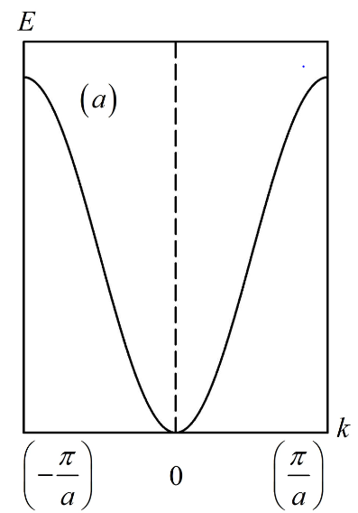
有 效 质 量
有效质量
(1) 质量是标量，而有效质量是张量
对于晶体电子来说，加速度和外力的方向可以是不一致的
(2) 质量常值，而有效质量是变值，而且有正有负
能带底 > 0
能带顶 < 0
有效质量m*与电子质量m之间可以有很大的差别，
有效质量中实际包含了周期势场的作用
Notes:
由上式定义的粒子的有效质量$m_{}^{∗}$是个非常重要的概念，它与经典“粒子的质量$m$的概念相比较，有以下两点不同：
(1) 粒子的质量是标量，而有效质量是张量，对于晶体电子来说，加速度和外力的方向可以是不一致的；
(2) 粒子的质量是常数，而有效质量则是根据运动状态变化的，且有正有负。如图中所示，能带底的有效质量大于0，能带顶的有效质量则小于0。
有效质量$m_{}^{∗}$与电子质量$m$之间可以有很大的差别，有效质量中实际包含了周期势场的作用。

Slide 22
有 效 质 量
有效质量
晶体所表现出来的有效质量，原因在于电子波在晶体中受到布拉格反射，电子和晶格通过布拉格反射交换动量。正有效质量状态出现在能带底附近，电子从外场获得的动量大于交给晶格的动量，加速度为正。负有效质量状态出现在能带顶附近，由电子交给晶格的动量大于外界给电子的动量，加速度为负。
Notes:
晶体中所表现出来的电子有效质量，原因在于电子波在晶体中传播受到晶格的布拉格反射，电子通过布拉格反射与晶格交换动量。正有效质量状态出现在能带底附近，这时电子从外场获得的动量大于交给晶格的动量，加速度为正；负有效质量状态出现在能带顶附近，这时由电子交给晶格的动量大于外界给电子的动量，所以加速度为负。

Slide 23
电子的准动量（晶体动量）
具有类似动量的性质，但已经不是
普通意义下的电子动量，称作准动量或晶体动量
（1）自由电子波是平面波，平面波具有确定的动量。对于
晶体电子，波函数是布洛赫波，布洛赫波不对应确定的动量。
（2）自由电子的动量变化完全是外力作用的结果，而晶体中
的电子除了外力外，还受到晶格的作用。
布洛赫定理
Notes:
下面看一下电子的准动量。式中给出$ℏ\frac{dk}{dt}=F$ 的关系，这时的$ℏk$具有动量的性质，但已经不是普通意义下的电子动量，称作准动量或晶体动量。自由电子波函数是具有确定波矢 $k$ 的平面波，故有确定的动量；而晶体中电子的波函数是布洛赫波，布洛赫波不对应确定的动量。自由电子动量的变化完全是外力作用的结果，而晶体中的电子除了外场作用力外，晶格的作用也会使其动量发生变化。

Slide 24
第四章 固体的电特性
4.1 外场中电子运动状态的变化
4.1.1 波包和电子速度
4.1.2 加速度、有效质量、准动量
4.1.3 恒定电场作用下电子的运动
4.1.4 导体、绝缘体和半导体的能带论解释
4.2 金属中电子输运过程
4.3 半导体中载流子的输运过程
4.3.1 载流子浓度与费米能级
4.3.2 本征激发
4.3.3 杂质与杂质激发
4.3.4 载流子的迁移及扩散
4.3.5 非平衡载流子
4.4 霍尔效应
Notes:
下面看一下恒定电场作用下电子的运动。

Slide 25
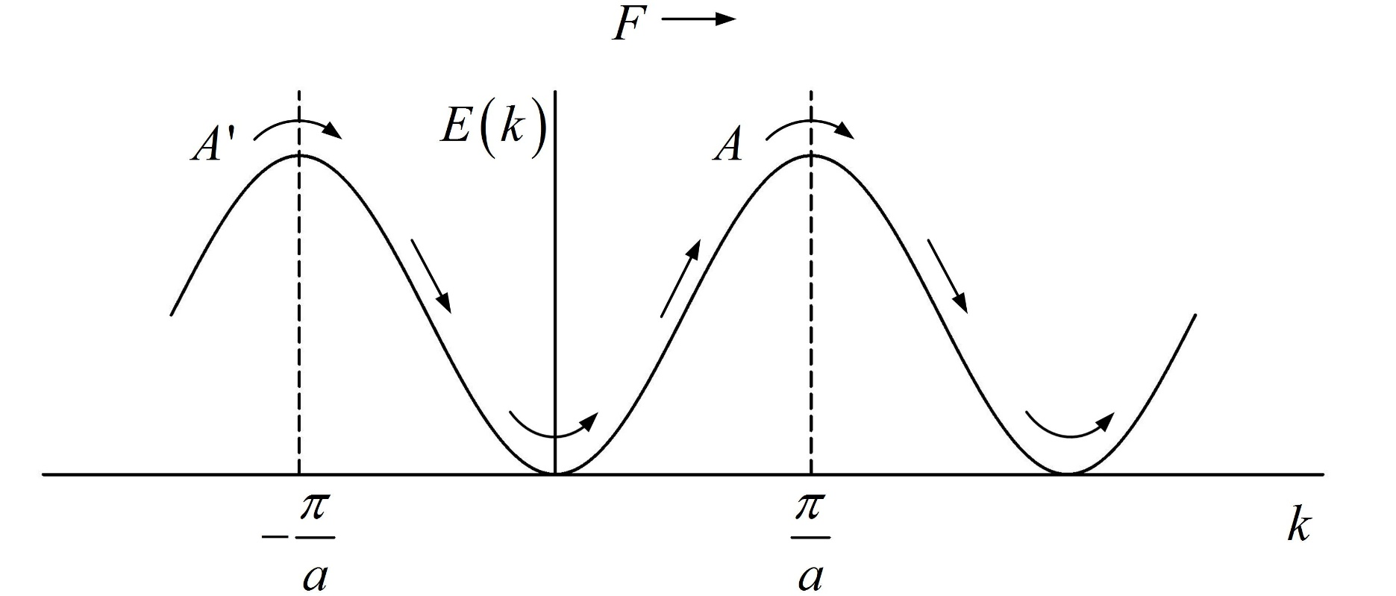
恒定电场下的运动（一维）
恒定电场E，假定电场力F 沿轴的正向
电子在 k 空间的同一个能带内作匀速运动
Notes:
假定晶体中的电子受到沿$x$轴正向恒定电场力 的作用，根据式$F=\frac{d}{dt}\left(ℏk\right)$可知，电子是在$k$空间做匀速运动，电子波函数的波矢$k$的变化速度是恒定的（注意电子在$k$空间作匀速运动，不是电子的速度不变，而是$k$的变化速度不变）。

Slide 26

恒定电场下的运动（一维）
电子在k 空间循环运动，电子从π/a移出，同时从 -π/a
移入，作循环运动，电子的本征能量呈周期性变化
电子速度v：随时间振荡，加速、减速、反方向加速、减速、加速，反映在实空间的振荡
Notes:
由于同一个能带中$k$空间的平移对称性，电子在$k$空间的匀速运动可以理解成电子在$k$空间“循环”运动。以一维的情况为例，电子从$k=\frac{π}{a}$点的移出等效于从 $k=−\frac{π}{a}$点的移入，电子的本征能量呈周期性变化。

Slide 27

恒定电场下的运动（一维）
k = 0, m*>0
电子被加速
m*<0
m*<0
m*>0
Notes:
这里给出了电子在一个$\left[−\frac{π}{a},\frac{π}{a}\right]$的周期中，随时间加速、减速、反方向加速、减速、加速的过程。具体来说，考虑初始状态从$k=0$开始，此时电子速度为零；在能带底有$\frac{d^{2}E}{dk^{2}}>0$，即电子有效质量$m_{}^{∗}$是正的，在外力 作用下电子沿$x$轴正向被加速；到达$k=\frac{π}{2a}$点时速度最大，这时候$\frac{d^{2}E}{dk^{2}}=0,_{}m_{}^{∗}→∞$，加速度为零；之后$\frac{d^{2}E}{dk^{2}}<0$，即有效质量$m$*<0 ，加速度是负的，电子被减速，到达$k=\frac{π}{a}$点时速度减为零；之后仍继续被减速——电子向反方向（$x$轴负向）运动，这时仍有$m$*<0，所以是被沿$x$轴负向加速；到达$k=−\frac{π}{2a}$点时反向速度达到最大；过了这一点$\frac{d^{2}E}{dk^{2}}$由小于零变为大于零，意味着加速度变为沿$x$轴正向了，与速度方向相反，所以是反向减速，回到$k=0$的点时速度减为零；然后在沿$x$轴正向加速度的作用下正向加速，重复上述过程。

Slide 28
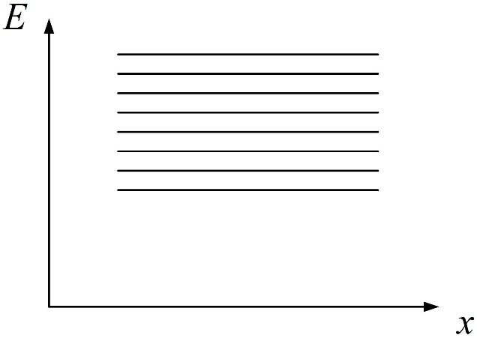
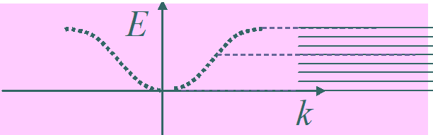
实空间下电子能带的倾斜与振荡
Notes:
这一过程反映在实空间里电子的振荡运动，如图所示。(a)中画出某一个能带中的能级$k=0$时在实空间的分布，能带底对应$k=0$的位置，能带顶对应 ；

Slide 29
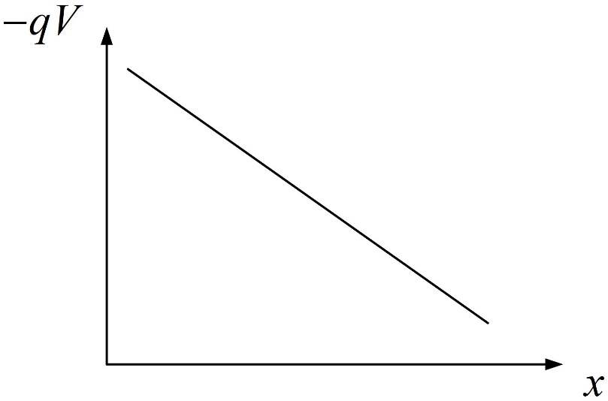
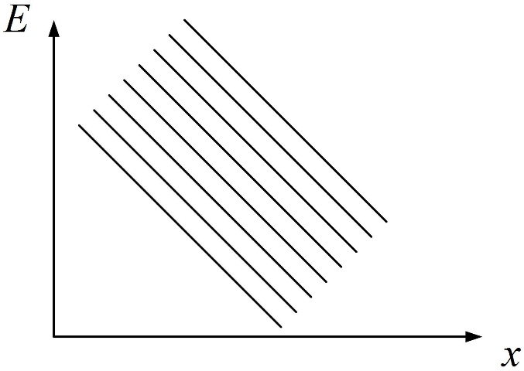
实空间下电子能带的倾斜与振荡
F
A
C
Notes:
在(b)所示外电场的作用下，能级沿实空间$x$方向发生倾斜，如图(c)所示；

Slide 30
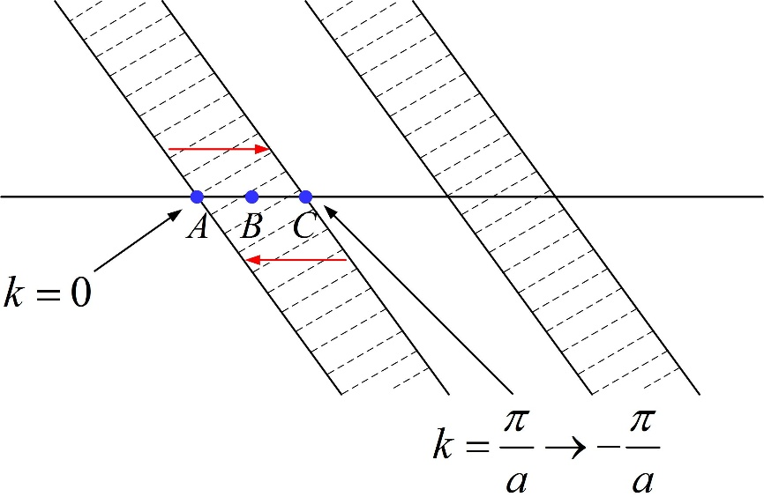
实空间下电子能带的倾斜与振荡
F
A
C
Notes:
对应外场力作用下电子状态在$k$空间变化的分析，考虑初始状态在$k=0$的电子实空间处于$A$点处，在外电场力作用下，该电子将沿着$x$轴正向运动，途经 的$A$点，到达能带顶所对应的$C$点时，电子反向减速速度降为零，之后继续受到反向加速度，电子沿着$x$轴负向运动，按原路返回$A$点时再次被折回，这个过程不断重复。

Slide 31
实际情况下的电子运动
来回振荡很难观察到
如果填满能带，电子运动无法观察
如果是金属电子，电子运动过程不断受到声子、杂质和缺陷的散射
平均自由运动时间 τ 的典型时间为10⁻¹³s
电子来不及完成振荡运动就被散射破坏掉了
除非特强的电场（E>10⁵V/cm），但是绝缘体将被击穿
一般情况下，电子在 k 空间有小位移，难振荡
Notes:
遗憾的是这种电子的振荡现象很难观察到，原因是电子的运动过程不断受到声子、杂质和缺陷的散射，平均自由运动时间 τ 的典型时间为10⁻¹³s。所以一般情况下，电子来不及完成一个周期振荡运动就被散射破坏掉了。

Slide 32
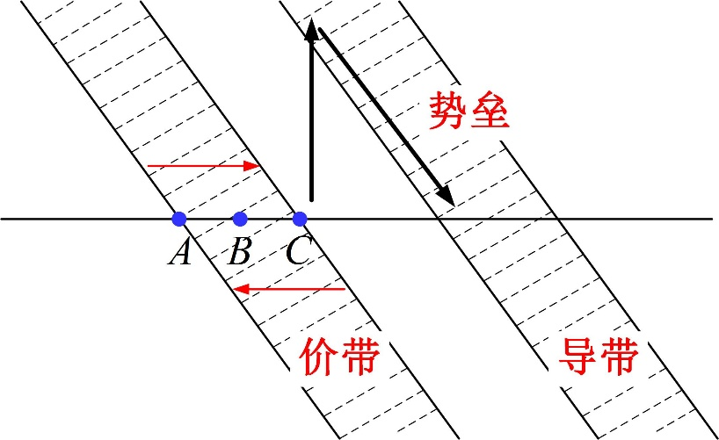
恒定电场下的运动（一维）
带隙部分反射
根据量子理论，电子将有部分穿透势垒
穿透势垒的几率取决于位垒的高度E_{g}和势垒长度 d=E_{g}/eE
隧穿几率
Notes:
根据量子理论，电子将有部分穿透势垒穿透势垒的几率。

Slide 33
第四章 固体的电特性
4.1 外场中电子运动状态的变化
4.1.1 波包和电子速度
4.1.2 加速度、有效质量、准动量
4.1.3 恒定电场作用下电子的运动
4.1.4 导体、绝缘体和半导体的能带论解释
4.2 金属中电子输运过程
4.3 半导体中载流子的输运过程
4.3.1 载流子浓度与费米能级
4.3.2 本征激发
4.3.3 杂质与杂质激发
4.3.4 载流子的迁移及扩散
4.3.5 非平衡载流子
4.4 霍尔效应
Notes:
本小节是关于导体、绝缘体和半导体的能带论解释。

Slide 34
满带电子不导电
能带中所有电子贡献的电流密度由下式给出：
这里V是晶体的体积，求和是对能带中所有状态求和，而：
不加外场时，在一定温度下由于：
电子占据 k 态的几率同占据-k态的几率一样，它们的速度方向相反大小相等，这样满带中每个k电子都可找到-k电子, 速度相反, k态和-k态的电子流正好成对抵消，因此晶体中总电流为零
Notes:
能带中所有电子贡献的电流密度可由下式给出：
$j=\frac{1}{V}\left(−e\right)\sum_{k}{v(k)}$
$V$为晶体的体积，$\sum_{k}{}$对能带中所有状态求和。为了简单起见，这里考虑一维的情况：
$v(−k)=\frac{1}{ℏ}\frac{dE(−k)}{d(−k)}=−\frac{1}{ℏ}\frac{dE(k)}{dk}=−v(k)$
我们先看满带（即能带中的电子状态被电子填满）的状态。由于：
$E(k)=E(−k)$
在一定温度下，电子占据$k$态的概率同占据-$k$态的概率一样，这两个态上的电子速度方向相反大小相等。这样满带中的$k$态和-$k$态电子流正好成对抵消，因此晶体中总电流为零。

Slide 35
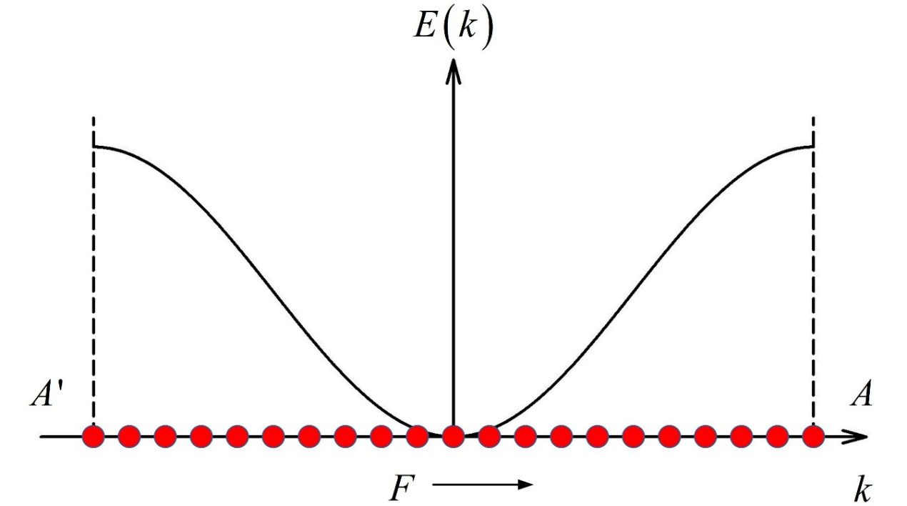
满带电子不导电
有电场时，k在布里渊区内是均匀
分布的，所有电子的状态都按照
k轴上各点均以相同的速度移动，没有改变填充各k态的情况。即由于布里渊区边界A和A’实际代表同一状态，所以从A点出去的电子实际上同时从A’移进来，仍保持均匀填充的情况。这样一来，有电场存在时，仍然是k态和-k态的电子流成对抵消，总电流为零
Notes:
满带电子的情况如图所示。
在有外电场时，所有电子状态（电子波函数的波矢$k$）都在外加电场力的作用下，按照
$\frac{dk}{dt}=\frac{1}{ℏ}F=\frac{1}{ℏ}\left(−eE\right)$
的规律变化，即$k$轴上各点均以相同的速度移动，所以外加电场力没有改变填充各$k$态的情况。由于布里渊区边界$A$和$A′$’实际代表同一状态，所以从$A$点出去的电子等效为从$A′$点移进来，整个能带仍保持均匀填充的情况。与前面分析的没有外加电场时的情况一样，对于一个波矢为$k$的状态，总能找到波矢为-$k$的状态。这样一来，有电场存在时，仍然是$k$态和-$k$态的电子流成对抵消，总电流为零，即满带电子不导电。

Slide 36
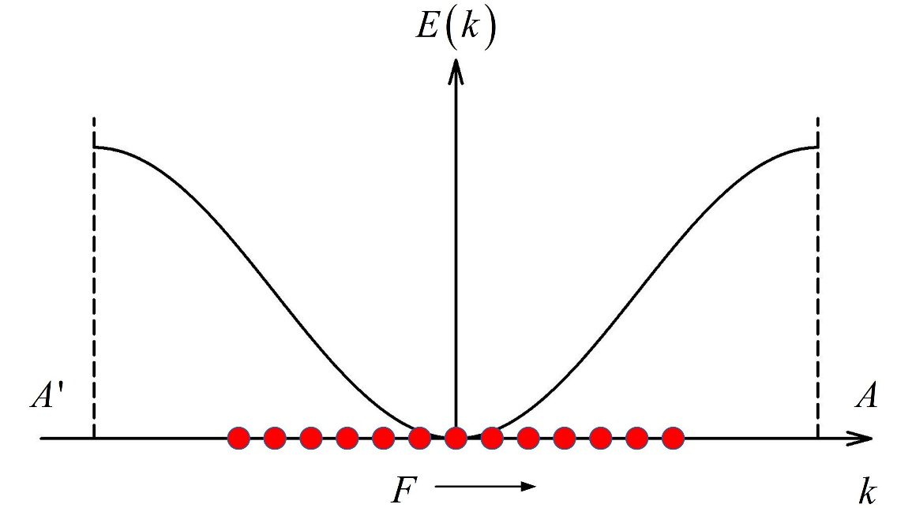
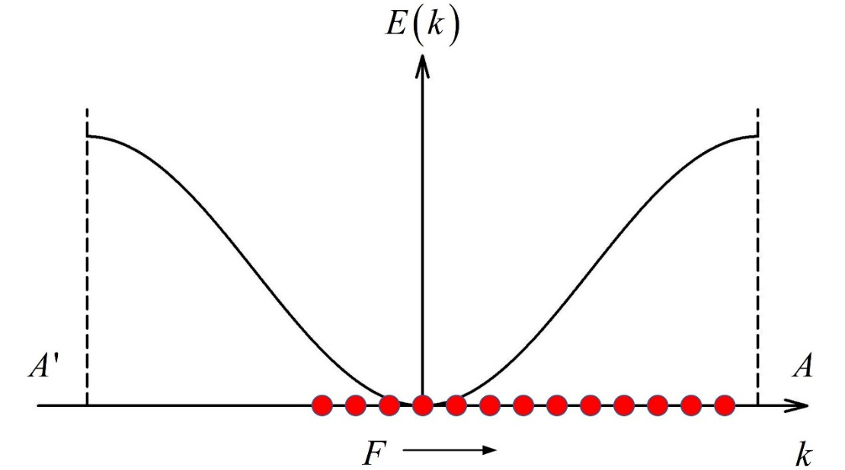
部分填充能带在电场下产生电流
无外场的电子能带
净电流为0
加电场的电子能带
整个电子k空间分布向一方移动，部分抵消，有净电流
Notes:
部分填充能带的情况下，无外电场时，电子$k$空间分布对$k=0$点呈对称分布，也是$k$态和-$k$态的的电子流成对抵消，所以净电流为0，如左图所示。
在有外加电场时，部分填充电子能带中，整个电子$k$空间分布向一方移动，对零点呈不对称分布。这时，只有部分电子流成对抵消，所以存在有净电流，如右图所示，即部分填充能带导电。

Slide 37
导 体 的 能 带 模 型
导体
除去完全填满的一系列能带，还有被电子部分
填充的能带，部分填充能带（未满带）导电
导体
Notes:
可以看到，导体除去完全填满的一系列能带，还有仅被电子部分填充的能带。正是由于这些部分填充能带的存在，使得导体具有很好的导电特性。

Slide 38
非 导 体 的 能 带 模 型
非导体
电子恰好填满一系列能带，再高的能带全空
满带不导电，空带也不导电
绝缘体
Notes:
这是非导体的能带模型。可以看到，它们的电子恰好填满外层的能带，再高的能带全空。由于满带不导电，空带也不导电，所以具有这类能带结构的晶体都不具有导电特性。

Slide 39
半 导 体 的 能 带 模 型
最高的满带的电子容易被激发到上面的空带，从而使两个带皆变成未满带，产生一定的导电性
半导体
半导体的导电性受
杂质能级的影响
热激发的影响
Notes:
当能带结构的禁带宽度比较小，最高的满带的电子容易被激发到上面的空带，从而使两个能带皆变成部分填充能带，从而产生一定的导电性。这类晶体称为半导体。

Slide 40
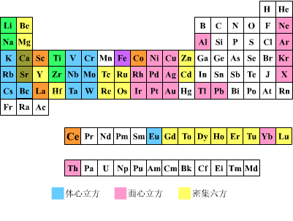
强
强
弱
Notes:
下面我们分析一下导体能带中电子的填充情况。以最简单的金属锂（Li）为例。

Slide 41
导体的能带结构
考虑由单个锂原子形成一维线性原子列：
Li→Li-Li → Li-Li-Li→ Li-Li-Li-Li….
Notes:
考虑由单个Li原子形成的一维线性原子列：
Li→Li-Li → Li-Li-Li→ Li-Li-Li-Li….

Slide 42
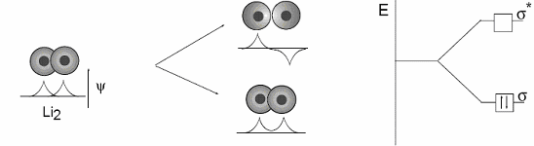
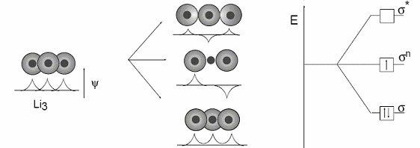
导体的能带结构
Li→Li-Li → Li-Li-Li→ Li-Li-Li-Li….
Notes:
Li原子有3个电子，两个分布在1s能级上，一个分布在2s能级上。这里给出Li原子结合成晶体的过程。根据第二章中的分析，两个Li原子结合时，独立Li原子的2s能级分裂为成键态 $σ$和反键态$σ$* 两个能级，在原来2s 能级的2个电子都填充到能量较低的成键态能级 $σ$ 上。
三个Li原子结合时，原子的2s轨道分裂成三个能级， $σ$*、 $σn$ 和$σ$，这时在原来2s 能级上的3个电子中，有2个填充到能量最低的$σ$能级，有一个填充到能量较低的$σn$能级上。

Slide 43
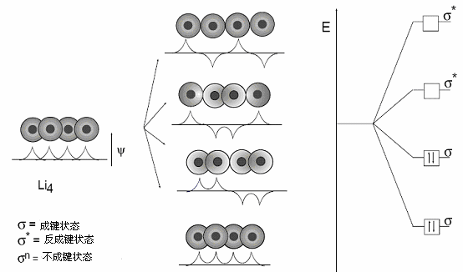
导体的能带结构
Li→Li-Li → Li-Li-Li→ Li-Li-Li-Li….
Notes:
可以看到，随着链长的增加，原来2s电子能级分裂的数目也在增加，能级数目一般与原子数目相等。

Slide 44
导体的能带结构
随着链长的增加，原来2s电子状态分裂的数目也在增加，状态数目一般与原子数目相等。当Li原子发生边对边或头对头结合起来时，情况相同，最后形成Li晶体的晶格空间
Notes:
当Li原子发生边对边或头对头结合起来时，情况相同，最后形成Li晶体的晶格空间。

Slide 45
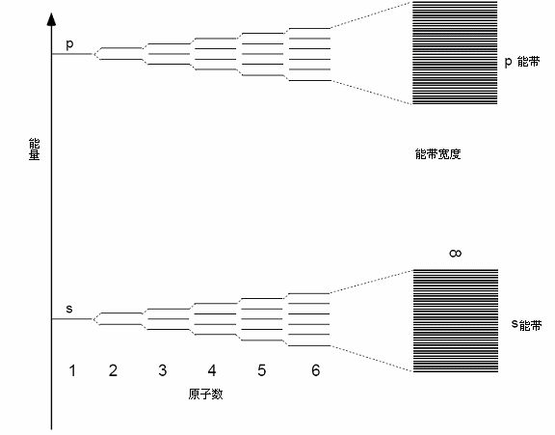
导体的能带结构
1克锂大约含有10²³个原子
半满
被成对的电子以占据一个原子轨道的相同的方式有序地
占据，意味着2s能带的电子状态将处于半满状态
Notes:
1克Li原子大约含有10²³个原子，2s 能级分裂成10²³个能级，构成s能带，如图中所示。s能带中的10²³个能级被10²³个电子以“成对电子占据一个能级”的方式有序地占据，则意味有一半能级是没有电子的空状态——能带处于半满状态。根据前面的分析可知，具有半满能带的Li具有很好的导电特性。

Slide 46
导体的能带结构
能带论: 满带电子不导电, 部分填充带可导电
导 体
以碱金属为例，除去内部的各满壳层，最外面ns态有一个价电子。设晶体由N个原子组成，即有N个最外层电子。考虑自旋，则ns能带有2N个态，电子只能填满一半的状态。
E
k
Notes:
碱金属的情况与此类似，除去内部的各满壳层，最外面$ns$态有一个价电子。设晶体由$N$个原子组成，即有$N$个最外层电子。考虑自旋，则$ns$能带有2$N$个态，电子只能填满一半的状态。所以，碱金属也具有很好的导电特性。

Slide 47
强
强
弱
Notes:
我们再来看II族元素镁（Mg）的情况。

Slide 48
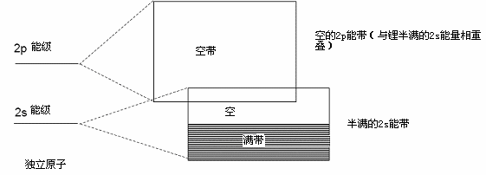
导体的能带结构
与填满的3s能带重叠，
在3p中是半满的
3p
3s
填满的3s能带
镁的每个原子中有两个电子（3s²）占满了处于价电子层
的3s状态。但是由于3s和3p的能带相重叠，电子在3s-3p
能带中是部分填满的
Notes:
镁（Mg）在原子结合成分子的过程中，由单个原子能级分裂形成能带的过程与Li相同。按照上述的分析，每个Mg原子外层有两个电子（3s²），应该占满了处于价电子层的3s能带。但是能级扩展成能带时在能量空间是有一个分布的，这个分布使得Mg的两个相邻3s和3p能带发生了重叠，形成了一个3s-3p能带。在这个3s-3p能带中电子是部分填满的，所以Mg也具有导电特性的金属。

Slide 49
强
强
弱
Notes:
我们再来看II族元素镁（Mg）的情况。

Slide 50
杂 化 轨 道
原子在形成共价键时可能发生轨道杂化，以金刚石为例:
C原子的基态为：1s²2s²2p²
2s→2p
+4 eV
sp³
形成一个 C-C 键能量降低3.6 eV，多形成两个共价键所释放出的能量7.2 eV足以补偿电子由 2s→2p 态能量的增加
其分子轨道由原子的2s、2p_{x}、2p_{y}和2p_{z}轨道的线性组合组成，称为sp³ 杂化轨道
Notes:
第二章2.3.2节中讲到IV族元素C产生杂化轨道的现象。即在C原子结合形成金刚石分子时，分子轨道能级是由原子的2s、2p_{x}、2p_{y}、2p_{z}轨道的线性组合组成。

Slide 51
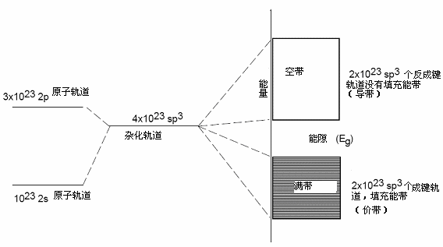
非导体的能带结构
1摩尔金刚石结构晶体
分子轨道能级形成两个比原子的sp3杂化轨道能量更低的成键态能带和两个比原子轨道能量高许多的反键态能带。同时，由于每个原子提供4个能级和4个电子，刚好能够填满两个成键能带，而高能量的反键能带是全空的
Notes:
考虑1摩尔金刚石结构晶体，每个原子能级分裂成10²³个能级形成4个能带，这4个能带分成两组，如图中所示。能量较低的一组为成键态能带，包含2x10²³个能级，能量较高的一组为反键态能带，也有2x10²³个能级。由于每个原子提供4个价电子刚好能够填充成键态能带，构成满带，而高能量的反键态能带是全空的。根据前面分析的满带电子不导电，金刚石是典型的绝缘体。

Slide 52
导体、半导体、绝缘体
能带论: 满带电子不导电, 部分填充带可导电
导 体
以碱金属为例，除去内部的各满壳层，最外面ns态有一个价电子。设晶体由N个原子组成，即有N个最外层电子。考虑自旋，则ns能带有2N个态，电子只能填满一半的状态。
E
k
E
半导体
最高的满带的电子容易被激发到上面的空带，从而使两个带皆变成未满带，产生一定的导电性
k
禁带宽度 E_{g}<2eV
Notes:
那么半导体的情况是怎么样的呢？
如图中所示，半导体能带中电子的填充情况在绝对零度时和绝缘体的十分类似——最外层的能带是被全部填满的，所不同的是半导体的禁带宽度比较小。我们通常是在室温下研究问题，只要温度高于绝对零度，意味着电子会有热运动的能量，这个能量就会使半导体中一部分满带里的电子被热激发到更外层的能带上去。这时原来是空带的能带里有了被激发的电子，成为部分填充的能带，称为导带；而原来是满带的能带里的一些电子被激发后，也成为了不完全填充的能带，称为价带。这时半导体中最外层能带（导带）和次外层能带（价带）都具有导电的特性。
典型的半导体有IV族的硅（Si）、锗（Ge），还有III-V族的化合物磷化铟（InP）、砷化镓（GaAs）等。一般而言，半导体的禁带宽度小于2eV，但这个定义并不是这么严格，大于2eV的半导体称为宽禁带半导体，例如产生蓝光的氮化镓（GaN）、氧化锌（ZnO）等材料。半导体的导电性很大程度上受杂质能级以及热激发（温度）的影响。

Slide 53
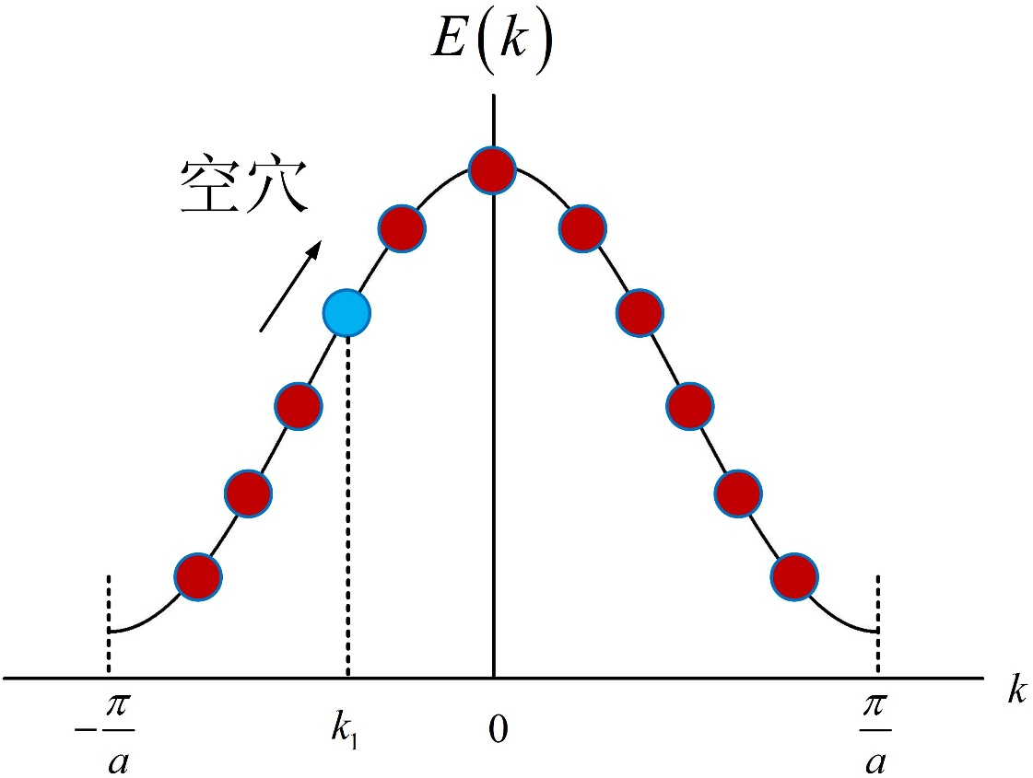
近满带和“空穴”的概念
满带中缺少了电子，称作近满带，会产生一定的导电性，
但这种导电性和部分填充带的导电性不同
假想在k₁放入一个电子电流为：
由于全满带电流为0
如同有一个粒子导电速度是电子的速度，电荷为正
满带上只有一个状态k₁没有电子
Notes:
与金属材料不同，金属中参与导电的只是最外层的未满能带，而半导体中除了最外层导带外，次外层价带也参与导电。实际上价带中由于热激发等因素被激发的电子是比较少的，基本上还是接近满带的情况，所以被称作近满带。
分析近满带上只有一个状态$k_{1}$没有电子的情况，假想在$k_{1}$放入一个电子使其成为满带，这个新放入的电子产生的电流为：
$I(k_{1})=qυ(k_{1})$
由于满带电流为零，即只有一个状态$k_{1}$上没有电子的近满带与只在$k_{1}$状态放入一个电子产生的电流应该是正好抵消的，所以，整个近满带中的电流，以及电流在外场作用下的变化，完全如同存在一个带正电荷e、速度为$v(k)$的粒子的情况一样。这个虚拟的粒子称为“空穴”。

Slide 54
近满带和“空穴”的概念
满带中缺少了电子，称作近满带，会产生一定的导电性，
但这种导电性和部分填充带的导电性不同
电子有效质量
空穴有效质量：
在能带顶部为正值
满带上只有一个状态k₁没有电子
Notes:
由于空穴带有正电，受外电场力后产生的加速度与电子在相同外电场力作用下产生的加速度大小相等，方向相反：
$a=−\left(\frac{1}{ℏ^{2}}⋅\frac{d^{2}E}{dk^{2}}\right)⋅F$
所以，空穴的有效质量可以用电子的有效质量来描述，只是符号相反：
$\frac{1}{m∗_{h}}=−\left(\frac{1}{ℏ^{2}}⋅\frac{d^{2}E}{dk^{2}}\right)$

Slide 55
在外电场下空穴在 k 空间的运动
满带上只有一个状态k₁没有电子
Notes:
对于空穴，加速度定理为：$\begin{matrix} \\ F=\text{−}\frac{d}{dt}\left(ℏk\right)\end{matrix}$，
所以，空穴的在$k$空间的运动方向和电子相同。

Slide 56
近满带和“空穴”的概念
当近满带顶附近有空状态k 时，整个能带中的电流，
以及电流在外场作用下的变化，完全如同存在一个带正电荷q 和具有正质量m*、速度为v (k)的粒子的情况一样
空穴概念的引入使得满带顶附近缺少一些电子的问题
和导带底有少数电子的问题十分相似，这两中情况下
产生的导电性分别称为空穴导电性和电子导电性
电子和空穴统称为载流子
Notes:
空穴概念的引入使得价带顶附近缺少一些电子的问题和导带底有少数电子的问题十分相似，这两种情况下产生的导电性分别称为空穴导电性和电子导电性，电子和空穴统称为载流子。

Slide 57
第四章 固体的电特性
4.1 外场中电子运动状态的变化
4.1.1 波包和电子速度
4.1.2 加速度、有效质量、准动量
4.1.3 恒定电场作用下电子的运动
4.1.4 导体、绝缘体和半导体的能带论解释
4.2 金属中电子输运过程
4.3 半导体中载流子的输运过程
4.3.1 载流子浓度与费米能级
4.3.2 本征激发
4.3.3 杂质与杂质激发
4.3.4 载流子的迁移及扩散
4.3.5 非平衡载流子
4.4 霍尔效应
Notes:
本小节是金属中电子输运过程。

Slide 58
自由电子的输运问题
金属的许多重要性质，如电导、热导、热电效应、电流磁效应等都与自由电子的输运过程有关。因此，研究自由电子的输运特性是研究金属物性的重要组成部分
Notes:
金属的许多重要性质，如电导、热导、热电效应、电流磁效应等都与自由电子的输运过程有关。因此研究自由电子的输运特性是研究金属物性的重要组成部分。

Slide 59
电子的态分布随时间的变化
在平衡时，电子的分布遵从Fermi-Dirac统计：
f = f (E)，这时，E = E(k)
在有外场（如电场、磁场或温度梯度场）存在时，电子的平衡分布被破坏。
类似于气体运动论，我们可以用分布函数 f (E(k), t)
或 f (k, t)来描述电子的态分布随时间的变化
Notes:
在不考虑外场时，电子在各本征态上的分布遵从费米-狄拉克统计：
$$f=f(E)$$
$E=E\left(k\right)$
在有外场（如电场、磁场或温度梯度场）存在时，电子的平衡分布被破坏。类似于气体运动论，我们可以用分布函数$f(E\left(k\right),t)或f(k,t)$来描述电子的态分布随时间的变化。

Slide 60
电子的态分布随时间的变化
在 T 时刻，电子的状态处在 k－k+dk 范围内的电子数为：
单位体积内的电子数：
分布函数 f₀ 为费米分布函数
因为E (k)=E (-k)，分布函数 f₀ 对于k、 -k是对称的
所以电流-eυ(k)和-eυ(-k) 大小相等、方向相反而抵消
平衡分布时，总电流为0
Notes:
首先考虑外场为零时的平衡态，在 T 时刻单位体积中状态处在 $k−k+dk$ 范围内的电子数为：
$dn=f_{0}\left[E\left(k\right),T\right]⋅\frac{2V}{{\left(2π\right)}^{3}}dk⋅\frac{1}{V}=f_{0}\left[E\left(k\right),T\right]⋅\frac{2}{{\left(2π\right)}^{3}}dk$
这里，$\frac{V}{{\left(2π\right)}^{3}}$ 是$k$ 空间的点阵密度。因为$E(k)=E(−k)$ 所以分布函数$f_{0}$对于$k$、-$k$是对称的，电流$−ev(k)$和$−ev(−k)$大小相等、方向相反而抵消。所以外场为零时，总电流为零。

Slide 61
电子的态分布随时间的变化
有外场作用下将形成稳定电流：
即欧姆定律，系数为电导率
稳定的电流表示电子达到新的定态统计分布 f，这种定态分布可以用一个与平衡时相似的分布函数 f (k, t)来描述，则单位体积下dk中电子：
总电流密度：
f (k)确定，
则电流确定
一旦确定了分布函数 f (k, t)，就可以直接计算电流密度
通过非平衡情况下的分布函数来研究输运过程的
方法就是分布函数法
Notes:
当外场不为零时，在外场作用下形成的稳定电流遵循欧姆定律：
$j=σE$
$E$为一恒定外电场，系数$σ$为电导率。
稳定的电流表示电子达到新的定态统计分布，这种定态分布可以用一个与外场为零平衡态时相似的分布函数$f(k,t)$来描述。外电场作用下新定态分布时单位体积中状态处在$k−k+dk$ 范围内的电子数可以表示为：
$dn=2f\left(k, t\right)dk/{\left(2π\right)}^{3}$
总电流密度：
$j=−2e{\int{f\left(k,t\right)υ\left(k\right)dk/{\left(2π\right)}}}^{3}$
所以，一旦确定了分布函数$f(k,t)$，就可以直接计算电流密度。这种通过非平衡情况下的分布函数来研究输运过程的方法称为分布函数法。

Slide 62
存在电场时的非平衡分布
没有外场作用时，分布函数是费米分布的
有外场作用时：
1
2
在电场作用下，整个分布将在 k 空间以上述速度移动，原来对称的分布就将偏向一边，从而形成电流
E
-qE
电子在恒定电场作用下将被持续加速，导致费米球越来越偏心，
从而电流应持续增加，而这与欧姆定律矛盾。欧姆定律要求电子在恒定电场作用下具有恒定的平均速度。这就表明导体中一定存在抵消外电场加速的作用
Notes:
由加速度定理可知，在外电场$E$作用下，状态$k$随时间的变化：
$\frac{dk}{dt}=−\frac{eE}{ℏ}$
这时电子的态分布在$k$空间以上述速度移动，打破了平衡时对于$k$=0点的对称分布，从而形成电流。如图所示，在外电场力 的作用下，$k$的变化可以用费米球的偏心移动来描述。设外电场为$E$，电子受到的电场力为$eE$，$k$ 移动的距离则为：
$∆k=τ(−\frac{eE}{ℏ})$
按照上述的分析可知，电子在恒定电场持续作用下将被持续加速，导致费米球越来越偏心，从而电流会持续增加。
很明显这个推论与欧姆定律相矛盾，欧姆定律要求电子在恒定的电场作用下具有恒定的平均速度，产生恒定的电流。这就表明导体中一定存在抵消外电场加速的作用。

Slide 63
存在电场时的非平衡分布
一般电子理论下，欧姆定律的物理基础
电子在电场作用下加速
因碰撞失去定向速度
由于晶格的振动等原因，电子不断地发生从一个状态 k到另一个状态 k’ 的跃迁，这种运动状态的突变和分子运动论中一个分子遭受碰撞由速度 v 变为另一速度v’ 的情况非常相似。电子态的这种变化称为散射
电子的碰撞（散射）效果是使分布恢复平衡。在没有外场时，正是靠了碰撞，使系统保持平衡分布，就如同气体分子保持麦氏分布是碰撞的结果一样
Notes:
实际上，电子在电场作用下加速的同时，会因为碰撞失去定向速度。由于晶格振动等原因，电子不断地发生从一个状态 k到另一个状态 k’ 的跃迁，这种运动状态的突变和分子运动论中一个分子遭受碰撞由速度 v 变为另一速度v’ 的情况非常相似。电子态的这种变化称为散射。

Slide 64
存在电场时的非平衡分布
没有外场作用时，分布函数是费米分布的
有外场作用时：
1
2
外场使费米球的偏心程度不断增大，电子分布由平衡分布变成非平衡分布；散射作用使费米球的偏心程度减小，由非平衡分布趋向平衡分布。两种作用综合的结果，
费米球保持了一定的偏心度，即电子具有一定的速度——电子分布达到了一定的非平衡定态分布
E
-qE
采用分布函数来研究输运过程，可以一般地概括成为一个关于分布函数的微分方程——波尔兹曼方程
Notes:
在没有外电场时，散射使系统内的电子保持平衡分布，就如同气体分子由于碰撞保持麦氏分布一样。在有外电场作用时，费米球在外电场的作用下偏心程度不断增大，电子分布由平衡分布变成非平衡分布；而散射的效果抵消外电场加速，使费米球向后运动，偏心程度减小，由非平衡分布趋向平衡分布。两种作用综合的结果，使费米球保持了一定的偏心度，即电子具有一定的速度——电子分布达到了恒定的非平衡定态分布。

Slide 65
波 尔 兹 曼 方 程
分布函数 f 随时间的改变主要来自两方面：
一是电子在外场作用下的漂移运动，从而引起分布函数的变化，这属于破坏平衡的因素，称为漂移变化；
引起分布函数的变化为：
另一个是由于电子的碰撞而引起分布函数的变化，它是建立
或恢复平衡的因素，称为碰撞变化。引起分布函数的变化为：
当体系达到稳定时，
——波尔兹曼方程
Notes:
所以引起分布函数 $f$ 随时间的变化的因素主要来自两方面。一是电子在外电场作用下的加速运动，这是属于破坏平衡的因素。由这个加速运动引起分布函数$f$的变化称为漂移变化，表示为：
${\left(\frac{∂f(k,t)}{∂t}\right)}_{漂移}$
另一个因素是由于电子的散射而引起分布函数的变化，它是建立或恢复平衡的因素，引起分布函数的变化称为碰撞变化：
${\left(\frac{∂f(k,t)}{∂t}\right)}_{碰撞}$
当体系达到稳定时，有：
$\frac{df(k,t)}{dt}={\left(\frac{∂f(k,t)}{∂t}\right)}_{漂移}+{\left(\frac{∂f(k,t)}{∂t}\right)}_{碰撞}=0$
上式称为玻尔兹曼方程，这是一个关于分布函数$f$的微分方程，描述了在外电场作用下晶体中电子的输运过程。

Slide 66
波 尔 兹 曼 方 程
——波尔兹曼方程
漂移项：
把 f (k, t) 看成是k 空间中流体的密度，dk/dt便是流体各点的流速，根据流体力学的连续性原理：
具体到定态导电问题时：
（例如：一根均匀导线内的情形）
Notes:
把式中的$f(k,t)$看成是 $k$ 空间中流体的密度，$\frac{dk}{dt}$ 便是流体各点的流速，根据流体力学的连续性原理可知：
$\frac{∂f\left(k,t\right)}{∂t}=−\frac{dk}{dt}⋅∇_{k}f\left(k,t\right)$
具体到定态导电问题，以一根均匀导线内的情形为例来分析，漂移变化：
${\left[\frac{θf\left(k,t\right)}{θt}\right]}_{漂移}=\frac{eE}{ℏ}⋅∇_{k}f\left(k,t\right)$

Slide 67
波 尔 兹 曼 方 程
——波尔兹曼方程
碰撞项：
由于晶格的振动等原因，电子不断地发生从一个状态 k到另一个状态 k’ 的跃迁，这种运动状态的突变和分子运动论中一个分子遭受碰撞由速度 v 变为另一速度v’ 的情况非常相似。电子态的这种变化称为散射
dt
时间内：
从其它状态跃迁到 k 态的几率： b
从 k 态跃迁走的几率：
a
Notes:
再来考虑由于碰撞散射引起电子状态的变化，设$dt$ 时间内从其它状态跃迁到 $k$态的几率为$b$，从 $k$ 态跃迁走的几率为$a$，

Slide 68
波 尔 兹 曼 方 程
——波尔兹曼方程
碰撞项：
由于碰撞引起 f 的变化率有：
弛豫时间大致度量了恢复平衡
所需要的时间
f₀ 为平衡费米函数
τ 为弛豫时间，是k的函数
本式的物理根据是碰撞使系统趋于平衡
Notes:
则分布函数 $f$ 的变化率有：
${\left(\frac{∂f(k,t)}{∂t}\right)}_{碰撞}=b−a=−\frac{f(k,t)−f_{0}(k,t)}{τ\left(k\right)}$
其中$τ(k)$ 是系统恢复平衡的弛豫时间。对于一个不平衡的系统：
$f=f_{0}+{\left(Δf\right)}_{0}$
在碰撞散射作用下恢复平衡的过程：
$Δf={\left(Δf\right)}_{0}e^{−\frac{t}{τ(k)}}$
从上式可以求出弛豫时间$τ(k)$ 。

Slide 69
波 尔 兹 曼 方 程
——波尔兹曼方程
关于弛豫时间：
如果原本不平衡：
当只有碰撞作用时：
τ 代表了恢复平衡的时间
Notes:
τ 代表了恢复平衡的时间。

Slide 70
波 尔 兹 曼 方 程
——波尔兹曼方程
简化的玻尔兹曼方程
Notes:
漂移项和碰撞项代入玻尔兹曼方程，可得：
$−\frac{eE}{ℏ}⋅∇_{k}f\left(k,t\right)=b−a$
上式称为简化的玻尔兹曼方程。

Slide 71
按照 E 的幂级数展开的分布函数
对于电场E下的定态分布函数，应是 E 的函数
令:
Δf
f₀代表E=0的值，即平衡状态下的费米分布函数
将上式代入简化玻尔兹曼方程：
Notes:
分布函数按照电场 $E$的幂级数展开：
$f=f_{0}+a_{1}E+a_{2}E^{2}+\text{...}=f_{0}+f_{1}+f_{2}+...=f_{0}+Δf$
代入简化玻尔兹曼方程，可得：
$−\frac{eE}{ℏ}⋅∇_{k}f\left(k,t\right)=−\frac{∆f}{τ\left(k\right)}$
$$−\frac{e}{ℏ}E⋅∇_{k}f_{0}−\frac{e}{ℏ}E⋅∇_{k}(f_{1})+...=−\frac{f_{1}}{τ}−\frac{f_{2}}{τ}+...$$

Slide 72
按照 E 的幂级数展开的分布函数
根据 E 的同次幂相等，应有：
f₀ 只是 E (k) 的函数
72
Notes:
电场$E$的同次幂相等，应有：
$f_{1}=\frac{eτ}{ℏ}E⋅∇_{k}f_{0}=\frac{eτ}{ℏ}⋅\left[∇_{k}E\left(\frac{∂f_{0}}{∂E}\right)\right]=eτEv(k)\left(\frac{∂f_{0}}{∂E}\right)$
这里考虑到$f_{0}$只是$E(k)$的函数，所以有：
$∇_{k}f_{0}=∇_{k}E\left(\frac{∂f_{0}}{∂E}\right)$

Slide 73
按照 E 的幂级数展开的分布函数
根据 E 的同次幂相等，应有：
f₀ 只是 E (k) 的函数
根据欧姆定律，电流与电场成正比，分布函数只需要考虑
一次幂：
平衡分布电流=0
Notes:
根据欧姆定律，电流与电场成正比，分布函数只需要考虑一次幂$f=f_{0}+f_{1}$，所以电流密度可以表示为：
$j=−q\int{2fυ\left(k\right)}dk/{\left(2π\right)}^{3}$ $$=−q\int{2f_{0}υ\left(k\right)}dk/{\left(2π\right)}^{3}−q\int{2f_{1}υ\left(k\right)}dk/{\left(2π\right)}^{3}$$

Slide 74
按照 E 的幂级数展开的分布函数
根据 E 的同次幂相等，应有：
f₀ 只是 E (k) 的函数
根据欧姆定律，电流与电场成正比，分布函数只需要考虑
一次幂：
平衡分布电流=0
Notes:
上式的第一项是平衡分布时的电流为0，所以：
$j=−2q^{2}\int{τ\left(k\right)υ\left(k\right)[v\left(k\right)E]\frac{∂f_{0}}{∂E}}dk/{\left(2π\right)}^{3}$

Slide 75
一般情况下的电导率
即得欧姆定律一般形式，用分量表示：
参考讲义P95-96
(α, β= x, y, z)
电导率：
积分中的∂f₀/∂E表明，由于分布函数的变化主要在费米能级E_{F} 附近，电导率决定于费米面附近情况
各向同性，有效质量近似条件下：
电子迁移率
Notes:
由式可得欧姆定律的一般形式，用分量表示：
$j_{α}=\sum_{β}{σ_{αβ}E_{β}} \left(α,β=x,y,z\right)$
其中电导率$σ_{αβ}$见课件
积分中的$\frac{∂f_{0}}{∂E}$表明，由于分布函数的变化主要在费米能级$E_{F}$ 附近，所以电导率决定于费米面附近情况。
考虑各向同性，并且带电粒子具有单一有效质量$m$*的情况下，式中给出的$σ_{αβ}$可以有比较简单的形式。
在各向同性，有效质量近似条件下：$σ_{0}$见黄色公式。蓝色圈中的$μ$是电子的迁移率。

Slide 76
第四章 固体的电特性
4.1 外场中电子运动状态的变化
4.1.1 波包和电子速度
4.1.2 加速度、有效质量、准动量
4.1.3 恒定电场作用下电子的运动
4.1.4 导体、绝缘体和半导体的能带论解释
4.2 金属中电子输运过程
4.3 半导体中载流子的输运过程
4.3.1 载流子浓度与费米能级
4.3.2 本征激发
4.3.3 杂质与杂质激发
4.3.4 载流子的迁移及扩散
4.3.5 非平衡载流子
4.4 霍尔效应
Notes:
本小节是半导体中载流子的输运过程。

Slide 77
半导体材料的基本特性
绝对零度不导电而室温具有导电性
室温电阻率 ρ 介于金属与绝缘体之间
金属 < 10⁻⁶ (Ω·cm)
半导体 介于金属和绝缘体之间
绝缘体 > 10¹⁴ (Ω·cm)
温度增加时电阻率ρ 减小
与金属在温度增加时电阻率增大相反
半导体有两种载流子
电子 (electron, negative)
空穴 (hole, positive)
Notes:
通常用电阻率ρ 的大小来区分材料的导电特性。一般金属的电阻率ρ < 10⁻⁶ (Ω·cm)，绝缘体有ρ > 10¹⁴ (Ω·cm)，介于它们之间的就是半导体。半导体材料在绝对零度不导电而室温具有导电性，它的导电机理与金属不同，金属中是自由电子导电，而半导体中有两种载流子参与导电，除了导带中的电子外，还有价带中的空穴；同时，与金属在温度增加时电阻率增大的特性相反，半导体的电阻率ρ 随着温度增加而减小。

Slide 78
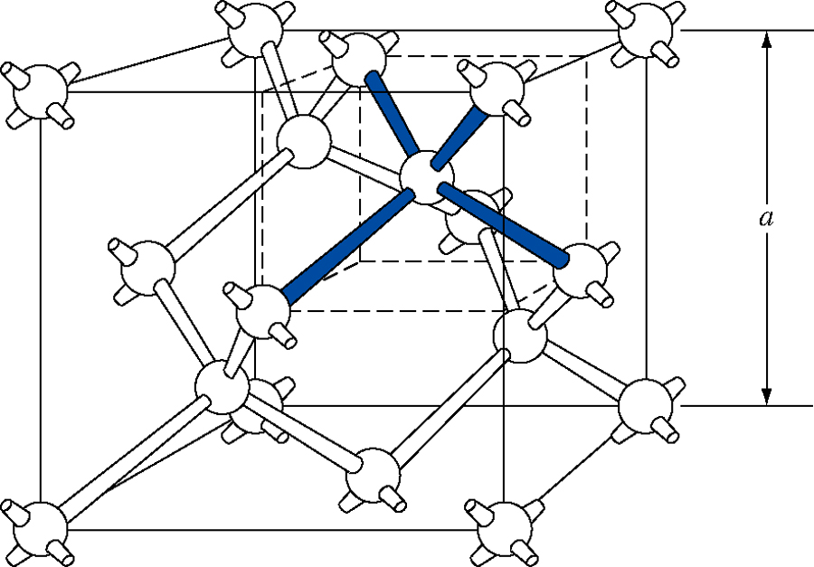
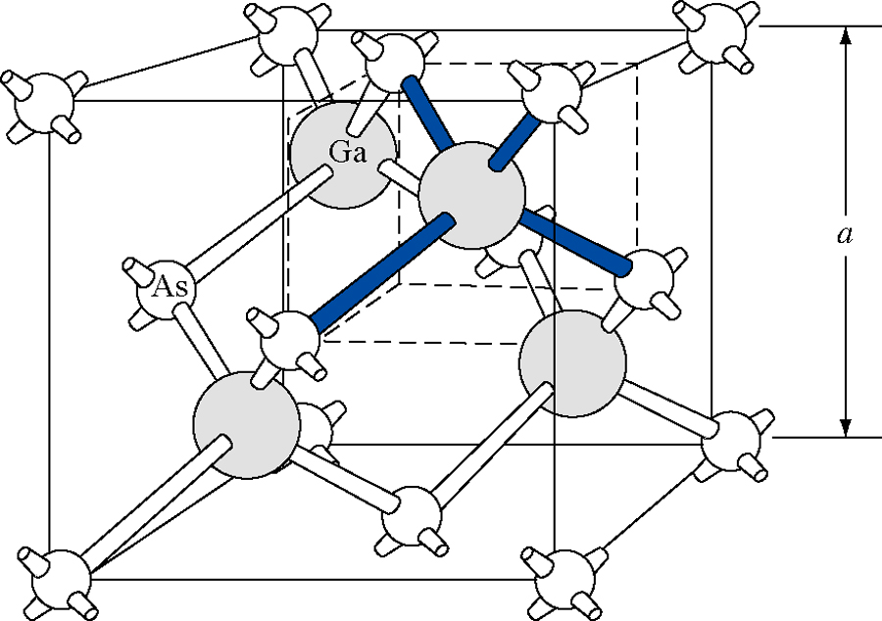
半导体材料的基本晶体结构
元素半导体
金刚石结构，共价键
大部分III-V族，II-VI族化合物半导体
闪锌矿结构，共价(离子)键
Notes:
半导体材料的基本晶体结构。

Slide 79
第四章 固体的电特性
4.1 外场中电子运动状态的变化
4.1.1 波包和电子速度
4.1.2 加速度、有效质量、准动量
4.1.3 恒定电场作用下电子的运动
4.1.4 导体、绝缘体和半导体的能带论解释
4.2 金属中电子输运过程
4.3 半导体中载流子的输运过程
4.3.1 载流子浓度与费米能级
4.3.2 本征激发
4.3.3 杂质与杂质激发
4.3.4 载流子的迁移及扩散
4.3.5 非平衡载流子
4.4 霍尔效应
Notes:
先讲一下载流子浓度与费米能级。

Slide 80
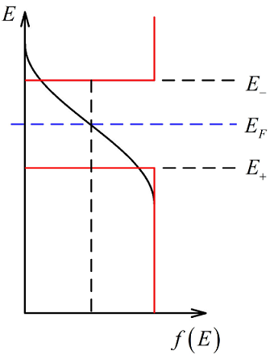
半导体中的载流子浓度
0
0.5
1
Notes:
首先分析导带中电子的分布（填充）情况。能量在$E∼E+dE$之间的电子数：
$dN=f\left(E\right)N\left(E\right)dE$

Slide 81
电子按能量的统计分布
在平衡状态的统计问题中，往往只需要知道电子的能量分布状况。可以不必考虑 k 空间的统计分布，而更简便地应用能态密度N(E)的概念：
能量在E－E＋dE之间的电子数为：
上式具体概括了系统中电子按能量的统计分布，一方面决定于体现费米统计分布的 f (E),
另一方面决定于晶体本身的能态密度函数 N(E)
Notes:
是由费米分布函数$f\left(E\right)$和能态密度$N\left(E\right)$同时决定的。

Slide 82
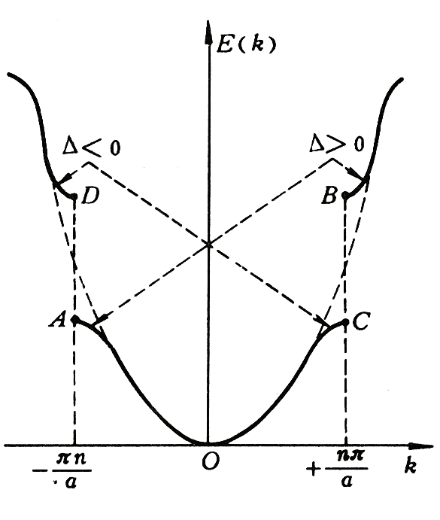
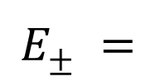
布里渊区边界附近的情况
$$E_{±}^{}=$$
在布里渊区附近
E-k仍然抛物线关系
Notes:
第三章中分析了，在布里渊区附近$E−k$仍然抛物线关系。

Slide 83
布里渊区边界附近的情况
83
Notes:
第三章中分析了，在布里渊区附近$E−k$仍然抛物线关系。

Slide 84
周期布里渊区图像
倒格矢：
零次近似解
E(k)
能带
5
4
3
2
1
k(2π)
0
Notes:
第三章中分析了，在布里渊区附近$E−k$仍然抛物线关系。

Slide 85
能量标度下的状态密度
E
m*
能量标度下的态密度 N(E) ，一般简称态密度
E₋
电子的能态密度并不是均匀分布的，
电子能量越高，能态密度就越大
85
N(E)
Notes:
导带底的附近的态密度，用${\left(E−E_{−}\right)}^{1/2}$置换
$$N\left(E\right)=\frac{V}{2π^{2}}{\left(\frac{2m}{ℏ^{2}}\right)}^{3/2}E^{1/2}$$
中的$E$即可。

Slide 86
导带底和满带顶附近的能态密度
如果导带底附近电子和价带顶附近空穴可以用简单的有效质量m_{e}*和m_{h}*来描述，就可以直接引用自由电子的能态密度公式分别写出单位体积中导带底和价带顶附近的能态密度：
Notes:
于是可得导带底附近的能态密度可以表示为：
$N_{−}\left(E\right)=\frac{V}{2π^{2}}{\left(\frac{2m_{−}^{∗}}{ℏ^{2}}\right)}^{3/2}\sqrt{E−E_{−}} =\frac{4π(2m_{−}^{∗})^{3/2}}{h^{3}}\sqrt{E−E_{−}}$
$m_{−}^{∗}$即为电子在导带底的有效质量。
空穴可以看成有效质量为$m_{+}^{∗}$的带正电荷的粒子，同理它的能态密度可以用下式表示：
$N_{+}(E)=\frac{4π(2m_{+}^{∗})^{3/2}}{h^{3}}\sqrt{E_{+}−E}$
$E_{+}$为价带顶能级。因为越高的电子能级对于空穴来说则是能量越低（即越高能级处电子越不容易填入，越容易形成空穴），所以价带顶能级$E_{+}$是最低的空穴能级，价带中的空穴能级随着电子能级的降低相应增加，空穴的态密度也随之增加。

Slide 87
电子和空穴的浓度
电子和空穴的几率随能量E-E₋和E₊-E按波尔兹曼规律迅速减少，电子和空穴主要集中在导带底或价带顶附近~k_{B}T的范围内。用能态密度计算电子和空穴浓度
电子：
Notes:
由于导带中电子和价带中空穴的分布概率随能量$E−E_{−}$和$E_{+}−E$按玻尔兹曼规律迅速减少，电子和空穴主要集中在导带底或价带顶附近几个$k_{B}T$的能量范围内。这里通过能态密度计算电子和空穴的浓度。

Slide 88
电子和空穴的浓度
电子和空穴的几率随能量E-E₋和E₊-E按波尔兹曼规律迅速减少，电子和空穴主要集中在导带底或价带顶附近~k_{B}T的范围内。用能态密度计算电子和空穴浓度
电子：
Notes:
于是电子的浓度：
$n=\int_{E_{−}}^{∞}{f(E)}N_{−}(E)dE =\frac{4π(2m_{−}^{∗})^{3/2}}{h^{3}}\int_{E_{−}}^{∞}{e^{−(E−E_{F})/k_{B}T}\sqrt{(E−E_{−})}}dE$ $$=\frac{4π(2m_{−}^{∗})^{3/2}}{h^{3}}e^{−(E_{−}−E_{F})/k_{B}T}\int_{E_{−}}^{∞}{e^{−(E−E_{−})/k_{B}T}\sqrt{(E−E_{−})}}dE$$ $=\frac{4π(2m_{−}^{∗}k_{B}T)^{3/2}}{h^{3}}e^{−(E_{−}−E_{F})/k_{B}T}\int_{0}^{∞}{ξ^{1/2}e^{−ξ}}dξ =\frac{2(2πm_{−}^{∗}k_{B}T)^{3/2}}{h^{3}}e^{−(E_{−}−E_{F})/k_{B}T}=N_{−}e^{−(E_{−}−E_{F})/k_{B}T}$

Slide 89
电子的浓度
有效能级密度
Notes:
定义有效能级密度：
$$N_{−}=\frac{2{\left(2πm_{\text{−}}^{∗}k_{B}T\right)}^{3/2}}{h^{3}}$$

Slide 90
电子的浓度
这表明，在计算导带电子数时可以等效地用导带底能级E₋代替整个导带，导带的电子数就如同在导带底E₋处集中了N₋个能态所含有的电子数
有效能级密度
Notes:
这表明，在计算导带电子数时可以等效地用导带底能级$E_{−}$代替整个导带，导带的电子数就如同在导带底$E_{−}$处集中了$N_{−}$个能态所含有的电子数。

Slide 91
空穴的浓度
同理，
这表明，在计算价带空穴数时可以等效地用价带顶能级E₊代替整个价带，价带的空穴数就如同在价带顶E₊处集中了N₊个能态所含有的空穴数
Notes:
同样的推导，可得出，价带顶空穴的浓度：
$$p=N_{+}e^{−(E_{F}^{}−E_{+})/{k_{B}}T}$$
定义$N_{+}$为价带顶的有效能级密度。
这表明，在计算价带空穴数时可以等效地用价带顶能级$E_{+}$代替整个价带，价带的空穴数就如同在价带顶$E_{+}$处集中了$N_{+}$个能态所含有的空穴数

Slide 92
电子和空穴的浓度
E_{F} 联系着电子、空穴浓度:
E_{F}升高，电子浓度增高、空穴浓度降低
E_{F}降低则反之
Notes:
可以看出，费米能级$E_{F}$联系着电子、空穴的浓度，$E_{F}$升高，电子浓度增高、空穴浓度降低，$E_{F}$降低则反之。

Slide 93
半导体中的载流子浓度
半导体中两种载流子浓度的乘积是一个仅与禁带宽度E_{g}及温度有关的量，而与半导体的费米能级E_{F}无关。在一定温度下，导带中的电子越多，价带中的空穴就越少；反之亦然
Notes:
有：
$np=N_{−}N_{+}exp\left(−\frac{E_{−}−E_{+}}{k_{B}T}\right)=N_{−}N_{+}exp\left(−\frac{E_{g}}{k_{B}T}\right)$
这里$E_{g}$为禁带宽度：
$E_{g}=E_{−}−E_{+}$
由上式可知，虽然费米能级$E_{F}$联系着半导体中电子、空穴各自的浓度，但两种载流子浓度的乘积是一个仅与半导体材料的禁带宽度$E_{g}$及温度有关的量，而与半导体的费米能级$E_{F}$无关。在一定温度下，材料的带隙不变，两种载流子浓度的乘积将是一个常数。这就意味着导带中的电子越多，价带中的空穴就越少；反之亦然。

Slide 94
第四章 固体的电特性
4.1 外场中电子运动状态的变化
4.1.1 波包和电子速度
4.1.2 加速度、有效质量、准动量
4.1.3 恒定电场作用下电子的运动
4.1.4 导体、绝缘体和半导体的能带论解释
4.2 金属中电子输运过程
4.3 半导体中载流子的输运过程
4.3.1 载流子浓度与费米能级
4.3.2 本征激发
4.3.3 杂质与杂质激发
4.3.4 载流子的迁移及扩散
4.3.5 非平衡载流子
4.4 霍尔效应
Notes:
本小节讲本征激发。

Slide 95
本征半导体
若要求得半导体的载流子浓度，关键是确定费米能级E_{F}，E_{F}不仅与晶体结构和基质原子的结构有关，而且还与杂质原子有关
我们将无杂质、无缺陷的半导体称为本征半导体，这时半导体的E_{F}和载流子浓度完全取决于半导体本身的性质
Notes:
要具体求得半导体中载流子电子和空穴的浓度，需要确定费米能级$E_{F}$。$E_{F}$不仅与半导体的晶体结构有关，而且还与杂质原子有关。
我们将无杂质及缺陷的半导体称为本征半导体，这时半导体的$E_{F}$和载流子浓度完全取决于半导体本身的性质。

Slide 96
半导体的本征热激发
在高纯半导体材料中，当温度较高时
电子受热激发，从价带跃迁到导带
价带产生空穴，导带产生电子
空穴数目等于电子数目
这种电子和空穴统称本征载流子
本征载流子浓度
Notes:
在高纯半导体材料中，当温度较高时电子受热激发，从价带跃迁到导带，价带产生空穴，导带产生电子，热激发产生的电子数目等于空穴数目：
$n_{i}=n=p={\left(N_{−}N_{+}\right)}^{1/2}e^{−E_{g}/2k_{B}T}$

Slide 97
半导体的本征热激发
本征载流子
与温度有关，温度越高，数目越大
与带隙宽度有关，一般半导体 E_{g}<2eV
根据载流子浓度与温度的关系，可以得到带隙
本征载流子浓度
Notes:
这种电子和空穴统称为本征载流子$n_{i}$。本征载流子浓度$n_{i}$与温度有关，温度越高，数目越大；同时，也与带隙宽度有关。根据载流子浓度与温度的关系，反过来也可以求得带隙$E_{g}$。

Slide 98
本征费米能级
本征费米能级E_{Fi}
在一般情况下，由于k_{B}T较小，且m₊*和m₋*相差不大，所以，本征半导体的费米能E_{Fi}近似地在带隙的中间
Notes:
可以求出本征状态下的费米能级：
$E_{Fi}=E_{−}−k_{B}T\ln{(}N_{−}/n_{i})=E_{+}+k_{B}T\ln{(}N_{+}/n_{i})$ $=\frac{1}{2}(E_{−}+E_{+})+\frac{1}{2}k_{B}T\ln{(}N_{+}/N_{−})=\frac{1}{2}(E_{−}+E_{+})+\frac{3}{4}k_{B}T\ln{(}m_{+}^{∗}/m_{−}^{∗})$
在一般情况下，由于$k_{B}T$较小，且$m_{+}^{∗}$和$m_{−}^{∗}$相差不大，所以，本征半导体的费米能$E_{Fi}$近似在带隙的中间。
$E_{Fi}≈\frac{1}{2}(E_{−}+E_{+})$

Slide 99
第四章 固体的电特性
4.1 外场中电子运动状态的变化
4.1.1 波包和电子速度
4.1.2 加速度、有效质量、准动量
4.1.3 恒定电场作用下电子的运动
4.1.4 导体、绝缘体和半导体的能带论解释
4.2 金属中电子输运过程
4.3 半导体中载流子的输运过程
4.3.1 载流子浓度与费米能级
4.3.2 本征激发
4.3.3 杂质与杂质激发
4.3.4 载流子的迁移及扩散
4.3.5 非平衡载流子
4.4 霍尔效应
Notes:
本节讲述半导体中载流子的输运过程。

Slide 100
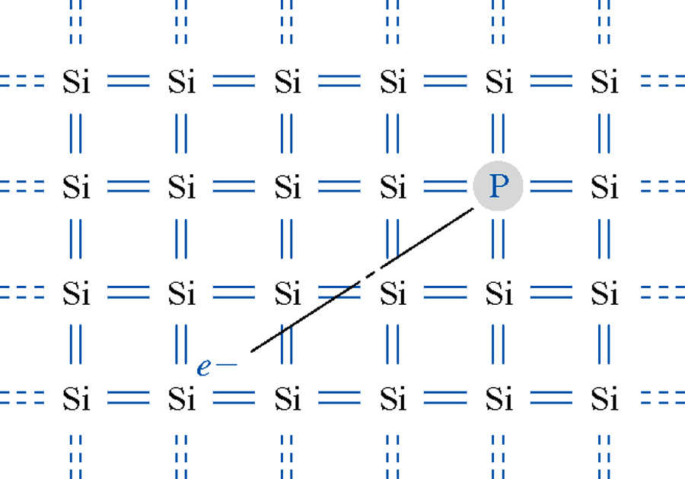
半导体中的杂质
半导体材料中的杂质使严格的周期性势场受到破坏，从而有可能产生能量在带隙中的局域化电子态，称为杂质能级
在Si或Ge中加入少量五价的P、As或Sb
Notes:
半导体材料中的杂质使严格的周期性势场受到破坏，从而有可能产生能量在带隙中的局域化电子态，称为杂质能级。

Slide 101
半导体中的杂质
半导体材料中的杂质使严格的周期性势场受到破坏，从而有可能产生能量在带隙中的局域化电子态，称为杂质能级
实际半导体中除去与能带对应的共有化状态以外，还存在一定数目的束缚状态。它们由杂质或缺陷（空位、间隙原子、位错引起的），即电子可以为适当的杂质或缺陷所束缚，束缚电子有确定的能级，这种杂质能级处在带隙之中
（能量处在能带中的电子态，不需要能量就可以
转入共有化状态，因此，不可能是稳定的束缚态）
Notes:
实际半导体中电子的运动状态，除去与能带对应的共有化运动状态以外，还存在一定数目的束缚状态。它们是由杂质或缺陷（空位、间隙原子、位错）引起的。这些杂质或缺陷使半导体中严格的周期性势场受到破坏，从而有可能产生能量在带隙中的有确定能级的局域化电子态，称为束缚态，这些确定的能级称为杂质能级，电子可以被杂质或缺陷束缚在杂质能级上。这种杂质能级只能处在带隙之中，因为能量处在能带中的电子态，不需要其它能量就可以转入共有化运动状态，因此能带中不可能存在稳定的束缚态。

Slide 102
半导体中的杂质
能带
电子处于共有化状态
电子不具有稳定的束缚态
束缚态
由杂质或缺陷引起的
电子被束缚，具有确定的能级
能级处于带隙之中
杂质能级对于半导体的性质有非常重要作用
Notes:
杂质能级对于半导体的性质具有非常重要作用。

Slide 103
施 主 杂 质
施主 —— 杂质在能隙中提供带有电子的能级
电子由施主能级激发到导带远比价带激发容易
施主杂质:P
E
T = 0
T > 0
导带
施主
束缚能E_{i}
在Si或Ge中加入少量五价的P、As或Sb，或在GaAs中用Ⅵ族元素（S、Se、Te）替代As就形成N型半导体
价带
N型半导体
主要含施主杂质
导电几乎完全依靠施主热激发到导带的电子
Notes:
杂质分为两种：施主杂质和受主杂质。施主杂质在能隙中提供带有电子的杂质能级，例如在Si或Ge中加入少量的五价元素P、As或Sb，或在GaAs中用Ⅵ族元素（S、Se、Te）替代As；

Slide 104
施主杂质能级的特点
束缚能很小（百分之几电子伏特）
电子很容易摆脱施主束缚而跃到导带运动
所需的最小能量即是电离能的绝对值
E₋
施主
束缚能E_{i}
束缚能亦称为电离能
E₊
这里所指的施主电离实际上是电子摆脱施主的束缚而跃迁到导带中运动，因此，施主能级应在导带底E₋以下，其能量差就是施主的电离能E_{i}，即只要给施主电子以E_{i}大小的能量，就可以将它激发到导带中
Notes:
如图所示，施主杂质的束缚能级一般位于能隙中靠近导带的位置，距离导带底$E_{−}$的能差$E_{i}$很小，通常只有百分之几电子伏特。电子由施主能级激发到导带远比价带激发容易，电子很容易摆脱施主杂质的束缚而跃迁到导带运动，即只要给施主杂质能级上的电子以$E_{i}$大小的能量，就可以将它激发到导带中。这里$E_{i}$称为束缚能，也称为电离能。含有施主杂质的半导体称为$N$型半导体。$N$型半导体的导电几乎完全依靠施主杂质能级热激发到导带的电子，电子的浓度大于空穴的浓度，电子为多数载流子（简称多子），空穴为少数载流子（简称少子）。

Slide 105
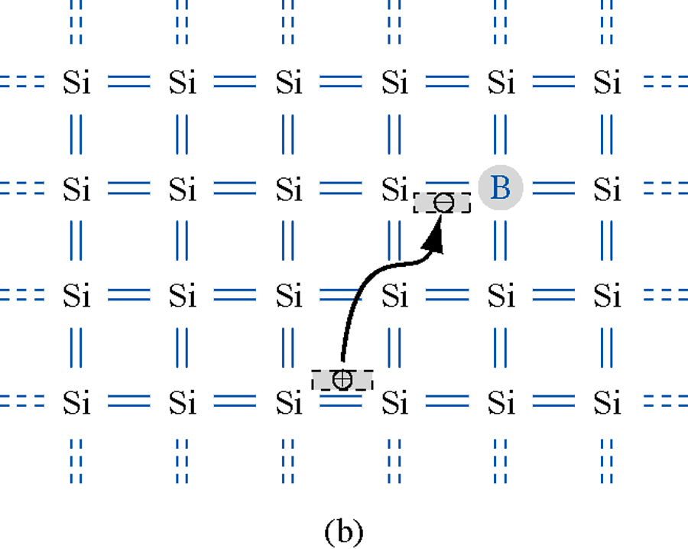
施 主 杂 质
受主 —— 指杂质提供带隙中空的能级
电子由价带激发到受主能级比激发到导带容易
E
T = 0
T > 0
受主杂质:B
导带
束缚能E_{i}
受主
价带
若在Si或Ge中掺入少量三价的B、Al、In等，或在GaAs中用Ⅱ族元素（Zn、Be、Mg）替代Ga则形成P型半导体。
P型半导体
主要含受主杂质，主要依赖空穴导电
（价带许多电子激发到受主能级，留下很多空穴）
Notes:
在能隙中提供空能级的杂质称为受主杂质，例如在Si或Ge中掺入少量的三价元素B、Al、In，或在GaAs中用Ⅱ族元素（Zn、Be、Mg）替代Ga。

Slide 106
受主杂质能级的特点
以III族元素填充IV族元素晶体
为了筹足4个共价键，必须加入1个电子，使得杂质处多一个负电荷，同时满带中失去1个电子，产生空穴；空穴围绕负电荷运动；即被杂质的负电荷所束缚
这样一个束缚的空穴相当
于图中所示的受主能级
E₋
空穴电离意味着产生一个在满带中自由运动的空穴，在能带中相当需要能量E_{i}才能使满带顶一个电子激发到受主能级而在满带顶 E₊ 留下一个自由空穴。
束缚能E_{i}
受主
E₊
Notes:
掺入受主杂质的情况则与施主杂质不同。图中给出了受主杂质能级的示意图。受主杂质的空的束缚能级也位于能隙中，但是靠近价带，束缚能级距离价带顶$E_{+}$的能差$E_{i}$也是只有百分之几电子伏特，电子由价带激发到受主能级比其激发到导带容易的多，电子很容易跃迁到受主能级，这个过程称为“空穴电离”，即产生一个在满带中自由运动的空穴。电子从价带激发到受主能级所需要的能量$E_{i}$也称为束缚能，或电离能。含有受主杂质的半导体称为$P$型半导体。$P$型半导体的导电主要依靠价带中激发的空穴完成，空穴的浓度大于电子的浓度，空穴为多子，电子为少子。

Slide 107
浅能级杂质
上述由替位杂质所形成的施主和受主
能级靠近导带或价带，又称为浅能级杂质
杂质能级对电子或空穴的束缚能很小
电子很容易从施主能级跃迁或跃迁到受主能级
可以想象，载流子将以杂质跃迁产生为主
杂质或缺陷为什么能够形成施主或受主能级，以及它们如何束缚电子，其情况是很复杂的。不同材料、不同杂质，产生束缚态的具体原因可能很不相同
类氢杂质能级 ——参考黄昆书 P334-337
Notes:
上述替位杂质所形成的杂质能级靠近导带或价带，又称为浅能级杂质。这类杂质能级对电子或空穴的束缚能（电离能）很小，电子很容易从施主能级跃迁到导带或者由价带跃迁到受主能级，载流子将以杂质跃迁产生为主。杂质或缺陷形成施主或受主能级的过程以及它们束缚电子的机制是很复杂的，不同材料、不同杂质产生束缚态的具体原因可能很不相同。

Slide 108
深能级杂质
大多数是多重能级
如Au在硅中，有施主能级也有受主能级
深能级杂质和缺陷影响
有效的复合中心，降低载流子寿命
做补偿杂质，提高材料电阻率
E_
Cu:3d¹⁰ 4S¹
Ag:4d¹⁰ 5S¹
Au:5d¹⁰ 6S¹
受主能级
-0.54eV
+0.35eV
施主能级
E₊
硅中金杂质的能级
Notes:
还有一些杂质可以在远离导带底形成施主杂质能级或者是远离价带顶形成受主杂质能级，这类杂质称为深能级杂质。深能级杂质往往能够形成多重的杂质能级。如图所示，Au在Si中形成的施主杂质能级靠近价带，而同时还形成了靠近导带的受主杂质能级。深能级杂质作为复合中心，可以有效降低载流子的寿命，提高材料电阻率。

Slide 109
非本征半导体
对于非本征半导体，其费米能E_{F}及载流子浓度均与杂质原子有关。设半导体中各含一个浅施主和一个浅受主。在一定温度下，导带中的电子可以来自施主的热电离，也可以来自价带的热激发；而价带中的空穴可以产生于带间的热激发或受主的热电离。此外，电子还可以从施主能级落入受主能级。因此，在一定温度下，半导体中两种载流子的浓度并不相同。
Notes:
掺入杂质的半导体称为非本征半导体，这时的费米能级$E_{F}$及载流子浓度均与杂质的种类和浓度有关。在一定温度下，导带中的电子可以来自施主的热电离，也可以来自价带的热激发；而价带中的空穴可以产生于带间的热激发或受主的热电离。此外，电子还可以在杂质能级之间跃迁。因此，在一定温度下，非本征半导体中两种载流子的浓度并不相同。

Slide 110
非本征半导体的杂质激发
施主杂质激发
假设N型半导体只含一种施主，浓度N_{D}，能级E_{D}
在一般温度下，载流子主要为杂质激发的电子
导带中电子数目显然和空的施主能级的数目相等
E₋
施主能级E_{D}
束缚能E_{i}
E₊
Notes:
下面具体分析非本征半导体中的载流子浓度。先看$N$型半导体的情况。设半导体中只含一种施主杂质，浓度为$ND$，形成的施主杂质能级为$ED$，电子占有施主能级的几率依然由费米分布函数$f\left(E_{D}\right)$决定。室温下载流子主要来源为施主杂质能级上激发的电子。这时导带中电子数目显然和空的施主能级的数目相等：
$n=N_{D}\left[1−f\left(E_{D}\right)\right]=N_{D}\left[\frac{e^{\left(E_{D}−E_{F}\right)/k_{B}T}}{e^{\left(E_{D}−E_{F}\right)/k_{B}T}+1}\right]=N_{D}\frac{1}{1+e^{−\left(E_{D}−E_{F}\right)/k_{B}T}}$

Slide 111
非本征半导体的杂质激发
E_{F}为未知数，
利用n与E_{F}关系
Notes:
$n$与$E_{F}$的关系:
$e^{\frac{E_{F}}{k_{B}T}}=\frac{n}{N_{−}}e^{\frac{E_{−}}{k_{B}T}}$
代入式得
$n=N_{D}\frac{1}{1+\frac{n}{N_{−}}e^{\left(E_{−}−E_{D}\right)/k_{B}T}}$
$\frac{1}{N_{−}}e^{E_{i}/k_{B}T}n^{2}+n−N_{D}=0$

Slide 112
施主杂质激发电子浓度
n是正数，只能取正号的根
求解：
远大于1
1. 当温度T很低时
少量施主电离激发电子
一般室温下热激发到导带的电子数符合上式，
按指数关系随温度升高而增加
Notes:
解一元二次方程，考虑$n$是正数，只能取正号的根，则有：
$n=\frac{−b+{\left[b^{2}−4ac\right]}^{1/2}}{2a}=\frac{−1+{\left[1+4\left(\frac{N_{D}}{N_{−}}\right)e^{E_{i}/k_{B}T}\right]}^{1/2}}{2\left(\frac{1}{N_{−}}\right)e^{E_{i}/k_{B}T}}$
当温度$T$很低时，只有少量施主电离激发电子。这时
$4\left(\frac{N_{D}}{N_{−}}\right)e^{E_{i}/k_{B}T}≫1$
所以：
$n≈\frac{{\left[4\left(\frac{N_{D}}{N_{−}}\right)e^{E_{i}/k_{B}T}\right]}^{1/2}}{2\left(\frac{1}{N_{−}}\right)e^{E_{i}/k_{B}T}}={\left(N_{−}N_{D}\right)}^{1/2}e^{−E_{i}/2k_{B}T}$
一般室温下热激发到导带的电子浓度符合上式，按指数关系随温度升高而增加。

Slide 113
施主杂质激发电子浓度
n是正数，只能取正号的根
求解：
远小于1
2. 温度足够高
施主几乎全部电离激发电子
Notes:
当温度足够高，施主上的电子几乎全部激发到导带时，则有：
$n=\frac{\text{−}\text{1}+\left[1+2\left(\frac{N_{D}}{N_{−}}\right)e^{E_{i}/k_{B}T}+...\right]}{\frac{2}{N_{−}}e^{E_{i}/k_{B}T}}≈N_{D}$

Slide 114
N型半导体中的空穴浓度和费米能级
少数载流子浓度（空穴）
费米能级
本征半导体的费米能级
施主杂质的浓度越高，
费米能级越靠近导带
Notes:
在非本征半导体中，电子空穴浓度乘积与带隙和温度的关系仍然是成立的，所以少数载流子空穴的浓度：
$p=\frac{{n_{i}}^{2}}{n}$
可以写出费米能级的表达式：
$E_{F}=E_{−}−k_{B}T\ln{(}N_{−}/n)=E_{Fi}+k_{B}T\ln{(}n/n_{i})$
其中$E_{Fi}$就是本征半导体的费米能级：
$E_{Fi}=E_{−}−k_{B}T\ln{(}N_{−}/n_{i})$
可以看出，$N$ 型半导体中的费米能级的位置取决于施主杂质的浓度，施主杂质的浓度越高，费米能级越靠近导带。

Slide 115
受主杂质激发有类似结果
假设
受主杂质能级E_{A}，电离能E_{i}
杂质浓度N_{A}
在低温下
Notes:
$P$型半导体中载流子浓度的分析与此类似。假设受主杂质能级$EA$，电离能为$Ei$，杂质浓度$NA$，则空穴的浓度：
$p=\frac{−1+{\left[1+4\left(\frac{N_{A}}{N_{+}}\right)e^{E_{i}/k_{B}T}\right]}^{1/2}}{2\left(\frac{1}{N_{+}}\right)e^{E_{i}/k_{B}T}}$
在低温下有：
$p={\left(N_{A}N_{+}\right)}^{1/2}e^{−E_{i}/2k_{B}T}$

Slide 116
P型半导体中的载流子浓度和费米能级
载流子浓度
多数载流子空穴浓度 p=N_{A}
少数载流子电子浓度
费米能级
本征半导体的费米能级
受主杂质的浓度越高，
费米能级越靠近价带
Notes:
随着温度的升高，价带激发的电子几乎占满受主能级时，价带中空穴的浓度为：
$p=N_{A}$
作为少数载流子电子的浓度：
$n=\frac{n_{i}^{2}}{p}$
类似$N$型半导体的推导，$P$型半导体中的费米能级有：
$E_{F}=E_{+}+k_{B}T\ln{(}N_{+}/n) =E_{Fi}−k_{B}T\ln{(}p/n_{i})$
可以看出，$P$型半导体中的费米能级的位置取决于受主杂质的浓度。受主杂质的浓度越高，费米能级越靠近价带。

Slide 117
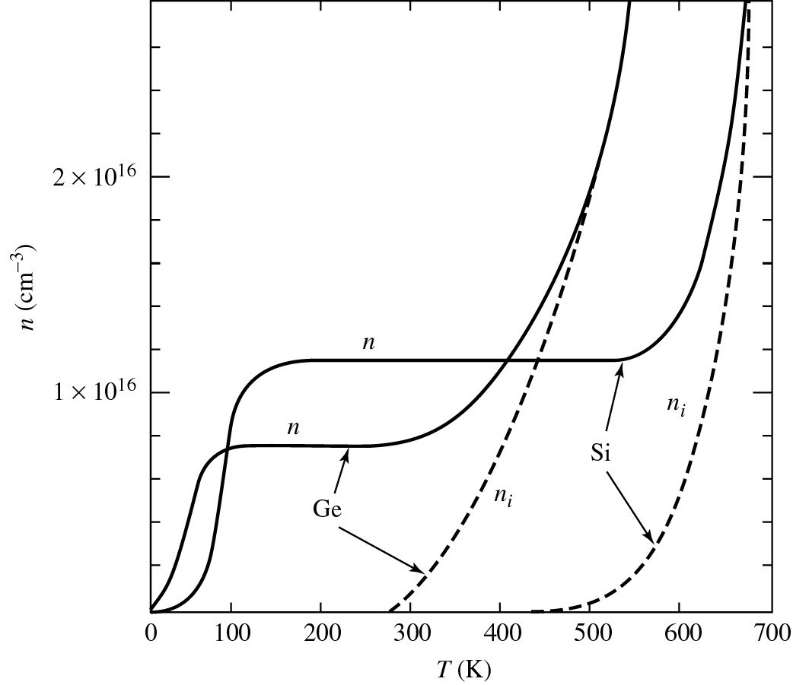
载流子浓度与温度的关系
掺杂浓度比较低
的情况下
在足够高的温度下，由满带到导带的电子激发
（称为本征激发）将成为主要的
Notes:
此图是本征半导体Ge、Si及掺杂浓度较低的N型半导体Ge、Si中载流子浓度随温度的变化。可以看出，本征半导体中载流子浓度$ni$在低温时为零，温度升高到一定程度时，价带中的电子被热激发到导带（本征激发），$ni$开始逐步增加，而且随着温度的升高而急剧加大。$N$型半导体中，由于杂质能级的束缚能（电离能）很小，所以在很低的温度下束缚能级上的电子就被热激发跃迁到导带（施主激发），载流子浓度$n$开始随温度的升高而增加；当施主能级上所有的电子都被热激发到导带后，如果还没有达到价带电子被热激发的温度，则$n$基本上等于施主杂质的浓度，不随温度变化，这对应图中曲线出现的“平台”部分；当温度升高到足以使得价带的电子被热激发到导带时，载流子浓度$n$再次随着温度的升高而增大，逐步趋向本征激发的载流子浓度$ni$。从图中还看出，由于Ge的禁带宽度比Si小，所以发生本征激发和施主激发的温度都比较低。

Slide 118
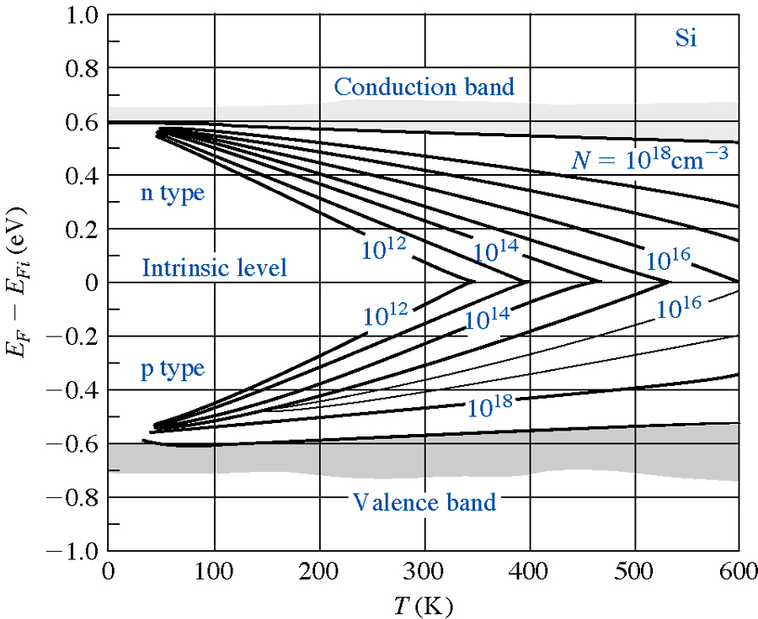
费米能级与温度的关系
Notes:
此图给出了$N$型及$P$型半导体中费米能级的位置随杂质浓度的变化曲线。可以看出，随着杂质浓度的降低，$N$型及$P$型半导体中的费米能级均趋向禁带中央，即本征半导体的费米能级；当温度升高时，也会看到同样的趋势。

Slide 119
简并与非简并半导体
非简并半导体
假设杂质浓度与半导体原子浓度相比小的多
施主电子或受主空穴之间不存在相互作用
杂质在半导体中引入分离的杂质能级
简并半导体
杂质浓度增加，原子之间相互作用加强
分离能级将分裂为能带而展宽
杂质浓度增加到与有效状态密度相比拟
以施主为例，费米能级将进入导带，为n型简并
波尔兹曼分布近似将不适用，必须使用费米-狄拉克分布
Notes:
如果杂质浓度与半导体原子浓度相比小的多，施主电子或受主空穴之间不存在相互作用，杂质在半导体中引入分离的杂质能级，这时称为非简并半导体。当杂质浓度增加，杂质原子之间相互作用加强，分离的杂质能级也会分裂为能带而展宽，杂质浓度增加到与有效状态密度相比拟的情况时，则成为简并半导体。以施主杂质为例，这时的费米能级将进入导带，称为 $n$ 型简并。这时，玻尔兹曼分布近似将不适用，必须使用费米-狄拉克分布。

Slide 120
补偿半导体中的载流子浓度
补偿半导体（Compensate semiconductor）是掺杂半导体中的一种，即在半导体中既掺有施主、又掺有受主的半导体
由于补偿半导体中掺有两种杂质，则就要产生杂质的补偿作用，从而其中能够参加导电的多数载流子，就只有由那些未被补偿的杂质来提供；因此补偿半导体中有效的载流子浓度很小，故电阻率很高。虽然补偿半导体的电阻率很高，但它不同于未掺杂的本征半导体
Notes:
补偿半导体是掺杂半导体中的一种，即在半导体中既掺有施主杂质、又掺有受主杂质。由于补偿半导体中掺有两种杂质，会产生杂质的补偿作用，能够参加导电的多数载流子，是由那些未被补偿的杂质来提供的。所以补偿半导体中的有效载流子浓度不能用前边的计算公式。而且，即使掺杂浓度很高的补偿半导体也可能电阻率很高（电导率很低）。

Slide 121
补偿半导体中的载流子浓度
施主杂质大于受主杂质浓度
N_{D}-N_{A}>>n_{i}
则n= N_{D}-N_{A}，p=n_{i}²/n
受主杂质大于施主杂质浓度
N_{A}-N_{D}>>n_{i}
则p= N_{A}-N_{D}，n=n_{i}²/p
总的杂质浓度
N_{doping}=N_{A}+N_{D}
Notes:
补偿半导体中的有效载流子浓度计算方法如下：
当施主杂质大于受主杂质浓度，且有$N_{D}−N_{A}>>n_{i}$时，补偿半导中的载流子浓度为：
$n=N_{D}−N_{A}$
$p=\frac{{n_{i}}^{2}}{n}$
当受主杂质大于施主杂质浓度，且有$N_{A}−N_{D}>>n_{i}$时，补偿半导中的载流子浓度则为：
$p=N_{A}−N_{D}$
$n=\frac{{n_{i}}^{2}}{p}$
特别要注意的是，总的杂质浓度为受主和施主杂质浓度之和：
$N_{doping}=N_{A}+N_{D}$

Slide 122
第四章 固体的电特性
4.1 外场中电子运动状态的变化
4.1.1 波包和电子速度
4.1.2 加速度、有效质量、准动量
4.1.3 恒定电场作用下电子的运动
4.1.4 导体、绝缘体和半导体的能带论解释
4.2 金属中电子输运过程
4.3 半导体中载流子的输运过程
4.3.1 载流子浓度与费米能级
4.3.2 本征激发
4.3.3 杂质与杂质激发
4.3.4 载流子的迁移及扩散
4.3.5 非平衡载流子
4.4 霍尔效应
Notes:
本小节讲载流子的迁移及扩散。

Slide 123
半导体中载流子的迁(漂)移运动
载流子的迁移运动是电场加速和不断碰撞（散射）的结果
电场强度方向
电子迁移方向
电子电流
空穴电流
空穴迁移方向
电子迁移电流+空穴迁移电流
Notes:
载流子的迁移运动是电场加速和不断碰撞（散射）的结果。实空间中，电子和空穴在电场作用下的运动方向相反，产生同向电流。
即半导体材料在外电场作用下产生的电流由电子迁移电流（电子电流）和空穴迁移电流（空穴电流）构成

Slide 124
半导体的导电特性
半导体导带底的电子与价带顶的空穴都可以看成是分别具有有效质量m_{e}*和m_{h}*的自由粒子，因此可以直接应用自由电子的结果来讨论在外电场作用下所产生的电导
Notes:
半导体导带底的电子与价带顶的空穴都可以看成是分别具有有效质量m₋*和m₊*的带电粒子，因此可以直接应用式（4-59）来讨论在外电场作用下所产生的电导。

Slide 125
半导体的导电特性
半导体导带底的电子与价带顶的空穴都可以看成是分别具有有效质量m_{e}*和m_{h}*的自由粒子，因此可以直接应用自由电子的结果来讨论在外电场作用下所产生的电导
欧姆定律： j=σE
σ为电导率：
分别是电子迁移率和空穴迁移率
与载流子的浓度有关
μE表示在电场作用下载流子（电子或空穴）沿电场方向迁移的平均速度，迁移率则表示单位电场作用下载流子的平均迁移速度
Notes:
这时的电导率为：$σ=neμ_{\text{−}}+peμ_{+}$
其中$μ_{−}、μ_{+}$分别是电子迁移率和空穴迁移率。
对比电流密度与带电粒子速度的关系式$j$：
$$j=ne\left(μ_{\text{−}}E\right)+pe\left(μ_{+}E\right)=ne{\overline{υ}}_{\text{−}}+ne{\overline{υ}}_{+}$$
可知μ$E$表示的是在电场作用下载流子（电子或空穴）沿电场方向迁移的平均速度，迁移率则表示单位电场作用下载流子的平均迁移速度。即迁移率是载流子在外电场作用下运动速度快慢的量度。运动得越快，迁移率越大；运动得慢，则迁移率小。同一种半导体材料中，载流子类型不同，迁移率也是不同的，一般是电子的迁移率高于空穴的迁移率。

Slide 126
半导体的导电特性
半导体导带底的电子与价带顶的空穴都可以看成是分别具有有效质量m_{e}*和m_{h}*的自由粒子，因此可以直接应用自由电子的结果来讨论在外电场作用下所产生的电导
欧姆定律： j=σE
σ为电导率：
分别是电子迁移率和空穴迁移率
与载流子的浓度有关
迁移率：单位电场下载流子的平均漂移速度
电导率与迁移率成正比
对于掺杂半导体，一般只需要考虑多子导电
Notes:
对于掺杂半导体，一般只需要考虑多子导电即可。

Slide 127
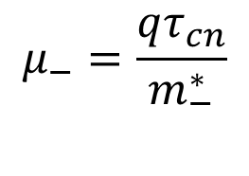
半导体的中的迁移率
迁移率与电子或空穴在加速过程中发生的碰撞（散射）过程有关
决定于有效质量
以及平均弛豫时间
$$μ_{−}=\frac{qτ_{cn}}{m_{−}^{∗}}$$
迁移率的大小不仅取决于有效质量（能带结构）
而且还与散射几率有关
根本原因：周期性势场的破坏
附加势场使得电子可以从 k 状态跃迁到 k’ 状态，
即电子运动发生散射
Notes:
迁移率的大小不仅取决于有效质量（能带结构），而且还与电子或空穴在加速过程中发生的碰撞（散射）过程有关，体现在上式中的驰豫时间$τ_{cn}和τ_{cp}$。

Slide 128
半导体的中的迁移率
迁移率与电子或空穴在加速过程中发生的碰撞（散射）过程有关
决定于有效质量
以及平均弛豫时间
根本原因：周期性势场的破坏
附加势场使得电子可以从k状态跃迁到k’状态，
即电子运动发生散射
来源一：电离杂质散射
杂质电离后形成离子，对周围形成库仑势场载流子运动
方向发生偏转杂质越多，散射多
温度越高，载流子速度大，容易绕过，不易散射
Notes:
散射的原因是周期性势场的破坏，附加势场使得电子发生从$k$状态到$k$’状态的跃迁。散射的机制有两种，一种是电离杂质引起的散射，即杂质电离成离子的周围形成库仑势场，使得载流子的运动方向发生偏转；另一种是由于晶格振动引起的散射。
温度越高，载流子速度大，容易绕过，不易散射。

Slide 129
半导体的中的迁移率
迁移率与电子或空穴在加速过程中发生的碰撞（散射）过程有关
决定于有效质量
以及平均弛豫时间
根本原因：周期性势场的破坏
附加势场使得电子可以从k状态跃迁到k’状态，
即电子运动发生散射
来源一：电离杂质散射
来源二： 晶格振动
Notes:
周期性势场的破坏的另一个原因是晶格振动。

Slide 130
半导体的中的迁移率
迁移率与电子或空穴在加速过程中发生的碰撞（散射）过程有关
决定于有效质量
以及平均弛豫时间
根本原因：周期性势场的破坏
附加势场使得电子可以从k状态跃迁到k’状态，
即电子运动发生散射
在低温下，杂质的散射是主要的。温度升高时载流子热运动的速度增大，电离杂质的散射作用相应减弱，从而使迁移率增大。理论计算结果可表为
Notes:
不同的温度下主导的散射机制不同。在低温下，杂质的散射是主要的，随着温度升高载流子热运动的速度增大，电离杂质的散射作用相应减弱，从而使迁移率增大。理论计算表明，由杂质散射引起的迁移率与温度的关系为可表示为：
$μ∝T^{3/2}$

Slide 131
半导体的中的迁移率
迁移率与电子或空穴在加速过程中发生的碰撞（散射）过程有关
决定于有效质量
以及平均弛豫时间
根本原因：周期性势场的破坏
附加势场使得电子可以从k状态跃迁到k’状态，
即电子运动发生散射
在较高温度下，晶格的散射是主要的，温度升高，声子的散射增大，因而迁移率随温度的升高而下降。理论计算表明。对于简单能带，由晶格振动所限制的迁移率与温度的关系为
Notes:
在较高温度下，晶格的散射是主要的。温度升高，声子的散射增大，因而迁移率随温度的升高而下降。理论计算表明，对于简单能带，由晶格振动所引起的迁移率与温度的关系为：
$μ∝T^{−3/2}$

Slide 132
半导体的中的迁移率
迁移率与电子或空穴在加速过程中发生的碰撞（散射）过程有关
决定于有效质量
以及平均弛豫时间
在实际问题中，迁移率的大小是相当重要的。Ge和Si的迁移率μ~10³cm²/V⋅s的数量级；有些金属化合物半导体（如GaAs、InSb等），由于其电子的有效质量仅为电子质量的1/100左右，因此其迁移率可达~10⁵cm²/V⋅s的数量级。
Si: μ₋ 1350 cm²/V-s, μ₊ 480 cm²/V-s
Ge: μ₋ 3900 cm²/V-s, μ₊ 1900 cm²/V-s
GaAs: μ₋ 8500 cm²/V-s, μ₊ 400 cm²/V-s
Notes:
在实际问题中，迁移率的大小是相当重要的。Si、Ge、GaAs在室温下的迁移率分别为：
Si: μ₋ 1350 cm²/V-s, μ₊ 480 cm²/V-s
Ge: μ₋ 3900 cm²/V-s, μ₊ 1900 cm²/V-s
GaAs: μ₋ 8500 cm²/V-s, μ₊ 400 cm²/V-s
有些金属化合物半导体（如InSb等），由于其电子的有效质量仅为电子质量的1/100左右，因此其迁移率可高达10⁵cm²/V⋅s的数量级。

Slide 133
半导体的中的电导率
半导体的电导率σ 除了与迁移率有关外，还与载流子的浓度有关。而载流子的浓度随温度的升高以指数形式增加（饱和区除外）。由于指数形式的变化总是比幂函数的变化快，因此除饱和区外，电导率主要以指数形式随温度的升高而迅速增大，表现出很强的热敏性。这与金属的导电率有明显不同。因为金属的载流子（电子或空穴）浓度与温度无关，温度升高时，传导电子的迁移率因与声子的碰撞更加频繁而减小，所以金属的导电率温度系数为负，温度升高，导电率下降。
Notes:
半导体的电导率σ 除了与迁移率有关外，还与载流子的浓度有关。载流子的浓度随温度的升高以指数形式增加（饱和区除外）。而迁移率随温度是幂函数变化的。由于指数形式的变化总是比幂函数的变化快，因此除饱和区外，半导体的电导率主要以指数形式随温度的升高而迅速增大，表现出很强的热敏性。这与金属的电导率有明显不同。因为金属的载流子（电子或空穴）浓度与温度无关，温度升高时，传导电子的迁移率因与晶格散射更加频繁而减小，所以金属的电导率温度系数为负，温度升高，电导率下降。

Slide 134
半导体的电导率与电阻率
欧姆定律：
电导率：
电阻率：
Notes:
根据载流子的电导率求半导体材料的电阻率。

Slide 135
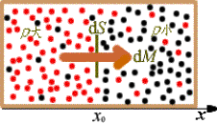
载流子的扩散运动
在金属导体和一般半导体的导电中，载流子都是依靠外电场的作用而形成电流，称为漂（迁）移电流。但是，半导体中的载流子还可以形成另一种形式的电流，称为扩散电流。扩散电流的产生是由于半导体中载流子浓度的不均匀分布而造成的扩散运动
Notes:
在金属导体和一般半导体的导电过程中，载流子都可以依靠外电场的作用而形成电流（称为迁移电流）。但是与金属材料不同的是，半导体中的载流子还可以形成另一种形式的电流，称为扩散电流。扩散电流的产生是由于半导体中载流子浓度的不均匀分布而造成的扩散运动。

Slide 136
载流子的扩散运动
在金属导体和一般半导体的导电中，载流子都是依靠外电场的作用而形成电流，称为漂（迁）移电流。但是，半导体中的载流子还可以形成另一种形式的电流，称为扩散电流。扩散电流的产生是由于半导体中载流子浓度的不均匀分布而造成的扩散运动
扩散运动是微观粒子热运动的结果，遵从的规律是：
单位时间，由于扩散运动通过
单位横截面积的载流子数目
载流子浓度变化的梯度
扩散系数
Notes:
扩散运动是微观粒子热运动的结果，遵从的规律是：
$扩散流密度=−D\frac{dN}{dx}$

Slide 137
载流子的扩散运动
负号表明扩散运动总是从浓度高的地方流向浓度低的地方
扩散运动是微观粒子热运动的结果，遵从的规律是：
单位时间，由于扩散运动通过
单位横截面积的载流子数目
载流子浓度变化的梯度
扩散系数
Notes:
这里，扩散流密度是单位时间内由于扩散运动通过单位横截面积的载流子数目，$\frac{dN}{dx}$是载流子浓度变化的梯度，$D$是扩散系数，负号则表明扩散运动总是从浓度高的地方流向浓度低的地方。由于
$扩散流密度×载流子的电荷=扩散电流密度$

Slide 138
考虑扩散和漂移的总电流密度
一维：
三维：
迁移
扩散
Notes:
所以考虑扩散电流后的电流密度表达式为：
$J=enμ_{n}E_{x}+epμ_{p}E_{x}+eD_{n}\frac{dn}{dx}−eD_{p}\frac{dp}{dx}$
三维的情况下表示为：
$J_{3D}=enμ_{n}E+epμ_{p}E+eD_{n}∇n−eD_{p}∇p$
其中前两项是迁移电流，后两项就是扩散电流。

Slide 139
第四章 固体的电特性
4.1 外场中电子运动状态的变化
4.1.1 波包和电子速度
4.1.2 加速度、有效质量、准动量
4.1.3 恒定电场作用下电子的运动
4.1.4 导体、绝缘体和半导体的能带论解释
4.2 金属中电子输运过程
4.3 半导体中载流子的输运过程
4.3.1 载流子浓度与费米能级
4.3.2 本征激发
4.3.3 杂质与杂质激发
4.3.4 载流子的迁移及扩散
4.3.5 非平衡载流子
4.4 霍尔效应
Notes:
本小节讲非平衡载流子。

Slide 140
非 平 衡 载 流 子
在外界的作用下，半导体中的电子浓度n和空穴浓度p有可能偏离平衡值。例如半导体的本征光吸收产生电子—空穴对，用Δn＝n－n₀，Δp＝p－p₀表示超出热平衡的多余载流子，称为非平衡载流子。通常情况下，由于电中性要求， Δn＝Δp
产生：电子与空穴的生成过程
电子受热激发，从价带跃迁进入导带
高能光子入射
激发价带电子跃迁到导带，产生电子-空穴对
外界电子-空穴对的注入（后面介绍的PN结）
造成额外的多余电子-空穴对
Notes:
在外界的作用下，半导体中的电子浓度$n$和空穴浓度$p$有可能偏离平衡值。例如在半导体的本征光吸收过程中，高能光子入射，价带的电子受光激发，从价带跃迁进入导带，产生电子-空穴对；通过外界电子-空穴对的注入（后面介绍的PN结），也可以造成额外的多余电子-空穴对。这里用
$Δn=n−n_{0}$
$Δp=p−p_{0}$

Slide 141
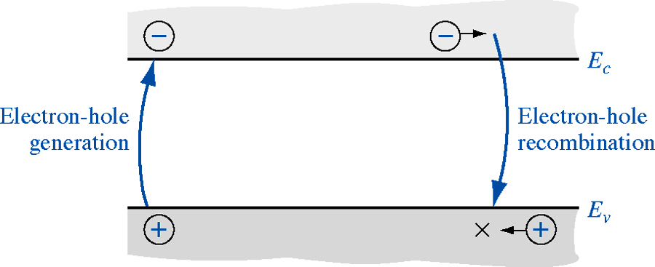
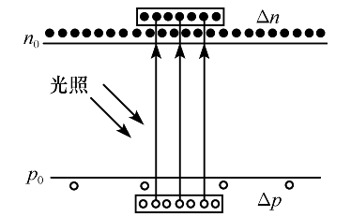
非 平 衡 载 流 子
在外界的作用下，半导体中的电子浓度n和空穴浓度p有可能偏离平衡值。例如半导体的本征光吸收产生电子-空穴对，用Δn＝n－n₀，Δp＝p－p₀表示超出热平衡的多余载流子，称为非平衡载流子。通常情况下，由于电中性要求， Δn＝Δp
Notes:
表示超出平衡时载流子浓度$n_{0}、p_{0}$的多余载流子，称为非平衡载流子。通常情况下，由于电中性要求，有：
$Δn=Δp$

Slide 142
非 平 衡 载 流 子
在外界的作用下，半导体中的电子浓度n和空穴浓度p有可能偏离平衡值。例如半导体的本征光吸收产生电子-空穴对，用Δn＝n－n₀，Δp＝p－p₀表示超出热平衡的多余载流子，称为非平衡载流子。通常情况下，由于电中性要求， Δn＝Δp
非平衡载流子在数目上对多子和少子的影响显然是不同的。多子的数量一般都很大，非平衡载流子不会对它有显著影响。但对少子来说，数量的变化将非常明显
因此，在讨论非平衡载流子时，
常常最关心的是非平衡的少数载流子
Notes:
非平衡载流子在数目上对多子和少子的影响显然是不同的。多子的数量一般都很大，非平衡载流子不会对它有显著影响。但对少子来说，数量的变化将非常明显。因此在讨论非平衡载流子时，常常最关心的是非平衡的少数载流子。

Slide 143
载 流 子 产 生 率
对于半导体而言
导带基本上为空带，价带基本为满带
热激发几率基本上不受载流子浓度的影响
热激发产生率与温度有关，与n、p无关
光子激发几率
与温度无明显的关系
光子能量、禁带宽度、能带结构有关
Notes:
对于半导体而言，导带近似为空带，价带近似为满带，热激发几率基本上不受载流子浓度的影响，与$n、p$无关，只与温度有关；而通过入射光子激发载流子的几率则与温度无明显的关系，与光子能量、禁带宽度、能带结构有关。

Slide 144
电子空穴对的复合
在产生非平衡载流子的同时，也存在着载流子的复合过程，即导带中的电子回落到价带上，与价带中的空穴复合，使电子-空穴对湮灭。这是从非平衡恢复到平衡的自发过程。
热平衡指的是电子-空穴对的不断产生与复合的动态平衡。当有非平衡载流子存在时，这种动态平衡被破坏了，这时复合的几率将大于产生的几率
净复合率＝复合率－产生率
Notes:
在产生非平衡载流子的同时，也存在着载流子的复合过程，即导带中的电子落回到价带，与价带中的空穴复合，使电子-空穴对湮灭，这是从非平衡状态恢复到热平衡的自发过程。复合分为直接复合和间接复合两种。

Slide 145
电子空穴对的复合（1）
直接复合
电子直接与空穴进行复合
电子自动地从导带直接跃迁回价带的过程
复合率 R
与空穴浓度呈正比，与电子浓度呈正比
α_{r} 与电子空穴运动速度有关，与温度有关，与载流子浓度无关
Notes:
直接复合是指电子从导带直接跃迁回价带的过程。其复合率$R$与电子和空穴的浓度呈正比：
$R=α_{r}⋅n⋅p≈α_{r}n_{i}^{2}$
式中的复合系数$α_{r}$与电子空穴运动速度以及温度有关，与载流子浓度无关。

Slide 146
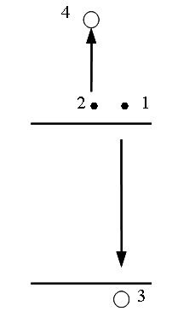
直 接 复 合
辐射复合
直接带隙的带间跃迁
间接带隙材料中声子辅助的复合
非辐射复合
俄歇复合
能量交给其他电子或空穴产生跃迁，不产生发光
带隙越小，俄歇复合几率越高
146
Notes:
直接复合过程中，伴随着电子-空穴对的复合有光子辐射的过程称为辐射复合，没有光子辐射的则是非辐射复合。俄歇复合是典型的非辐射复合。电子-空穴对在俄歇复合的过程中，把能量交给其它电子或空穴产生另一次跃迁，不产生光子辐射，如图4.25所示。带隙越小，俄歇复合几率越高。

Slide 147
俄 歇 复 合
Notes:
电子-空穴对在俄歇复合的过程中，把能量交给其它电子或空穴产生另一次跃迁，不产生光子辐射，如图中所示。带隙越小，俄歇复合几率越高。

Slide 148
电子空穴对的复合（2）
间接复合
通过杂质能级的间接复合（与杂质浓度呈正比，与非平衡载流子浓度呈正比，深能级更强）
E₋
E₋
甲
乙
杂质能级
丙
丁
E₊
E₊
(a)
(b)
甲—俘获电子，乙—发射电子，丙—俘获空穴，丁—发射空穴
(a) 过程前 (b) 过程后
Notes:
间接复合是指通过杂质能级发生的电子-空穴对的复合，如图中所示。

Slide 149
电子空穴对的复合（2）
间接复合
表面复合中心
表面的杂质和缺陷可形成禁带深能级复合中心
造成严重的漏电流
克服办法：
良好而稳定的表面（光滑）
比如，粗糙的表面载流子寿命短，抛光光滑的样品载流子寿命长得多
采用介质材料镀膜，进行表面钝化，以避免环境污染、反应等增加表面缺陷和杂质的问题
Notes:
表面的杂质和缺陷都可能形成禁带中的复合中心。一般情况下，间接复合与杂质浓度和非平衡载流子浓度均呈正比；具有深杂质能级的掺杂半导体中，间接复合过程更强。

Slide 150
平衡状态下的载流子产生和复合
电子/空穴产生的速率与复合的速率一定相等
G_{n0}≡ G_{p0}= R_{n0}≡ R_{p0}
电子复合速率与空穴复合速率相等
Notes:
热平衡实际上是电子-空穴对不断产生与复合的一个动态平衡，即电子/空穴产生的速率与复合的速率是相等的，有：
$G_{n0}≡G_{p0}= R_{n0}≡R_{p0}$
这里，$G_{n0}、G_{p0}、R_{n0}、R_{p0}$分别为热平衡时电子的产生率、空穴的产生率、电子的复合率、空穴的复合率。

Slide 151
非平衡载流子的复合
外界作用消失后，非平衡态总要恢复到平衡状态，所以非平衡载流子总会消失，消失的过程叫复合，即导带多余电子落回价带，使多余的电子空穴成对消失
复合速率与非平衡载流子密度成比例：
其解为：
非平衡载流子以指数规律消失。τ 大致描述了非平衡载流子平均存在时间，称为非平衡载流子寿命
Notes:
当有非平衡载流子存在时，动态热平衡状态被破坏了。这时复合的几率将大于产生的几率，净复合率为：
净复合率＝复合率－产生率
非平衡载流子$Δn、Δp$的复合速率与非平衡载流子密度成比例：
$\frac{dΔn}{dt}=−\frac{Δn}{τ_{n}}$
$\frac{dΔp}{dt}=−\frac{Δp}{τ_{p}}$
上面两式的解为：
$Δn=(Δn)_{0}exp(−t/τ_{n})$
$Δp=(Δp)_{0}exp(−t/τ_{p})$
即非平衡载流子以指数规律消失，这里$τ_{n}、τ_{p}$ 大致描述了非平衡载流子平均存在时间，称为非平衡载流子寿命。

Slide 152
准 费 米 能 级
- 热平衡条件下
- 有过剩载流子条件下，少子浓度变化大，
用准费米能级表征
Notes:
由式：
$E_{F}=E_{−}−k_{B}T\ln{(}N_{−}/n) =E_{Fi}+k_{B}T\ln{(}n/n_{i})$
与式：
$$E_{F}=E_{+}+k_{B}T\ln{(}N_{+}/n)=E_{Fi}−k_{B}T\ln{(}p/n_{i})$$
可以推导出在热平衡状态下，载流子的浓度：
$n_{0}=n_{i}exp\left(\frac{E_{F}−E_{Fi}}{kT}\right)$
$p_{0}=n_{i}exp(\frac{E_{Fi}−E_{F}}{kT})$
有非平衡载流子的条件下，载流子的浓度可以表示成：
$n=n_{0}+Δn=n_{i}exp\left(\frac{E_{Fn}−E_{Fi}}{kT}\right)$
$p=p_{0}+Δp=n_{i}exp(\frac{E_{Fi}−E_{Fp}}{kT})$

Slide 153
准费米能级
np ≠ n_{i}²
- 热平衡条件下
- 有过剩载流子条件下，少子浓度变化大，
用准费米能级表征
Notes:
这里，$E_{Fn}与E_{Fp}$称为准费米能级。这时有：
$np>n_{i}^{2}=n_{0}p_{0}=N_{−}N_{+}exp\left(−\frac{E_{g}}{k_{B}T}\right)$

Slide 154
第四章 固体的电特性
4.1 外场中电子运动状态的变化
4.1.1 波包和电子速度
4.1.2 加速度、有效质量、准动量
4.1.3 恒定电场作用下电子的运动
4.1.4 导体、绝缘体和半导体的能带论解释
4.2 金属中电子输运过程
4.3 半导体中载流子的输运过程
4.3.1 载流子浓度与费米能级
4.3.2 本征激发
4.3.3 杂质与杂质激发
4.3.4 载流子的迁移及扩散
4.3.5 非平衡载流子
4.4 霍尔效应
Notes:
本小节讲霍尔效应。

Slide 155
霍尔效应的物理基础
霍尔效应是磁电效应的一种，这一现象是美国物理学家霍尔（A. H. Hall，1855-1938）于1879年在研究金属的导电机制时发现的。当电流垂直于外磁场通过导体时，在导体的垂直于磁场和电流方向的两个端面之间会出现电势差，这一现象便是霍尔效应。这个电势差称为霍尔电势差。
电场和磁场对运动的电荷同时施加力的作用产生的效应
Notes:
半导体材料中多子的类型及浓度可以通过霍尔效应来测量。霍尔效应是美国物理学家霍尔于1879年在研究金属的导电机制时发现的一种磁电效应。当电流垂直于外磁场通过导体时，在导体的垂直于磁场和电流方向的两个端面之间会出现电势差，这一现象便是霍尔效应，这个电势差称为霍尔电势差。

Slide 156
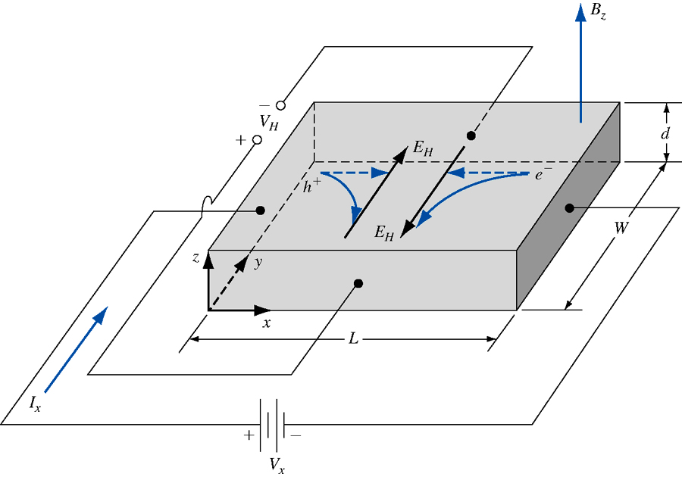
霍尔效应的物理基础
磁场
E_{H}
造成电荷积累
电流
洛伦兹偏转力F
产生霍尔电场E_{H}
载流子受到磁场的洛伦兹偏转力：
稳定时，E_{H}恰足以
抵消磁场的偏转力
Notes:
霍尔效应是电场和磁场对运动的电荷同时施加力的作用而产生的。如图所示，电流沿$x$方向通过一尺度为$L×W×d$ 的半导体样片，当有z方向的磁场$Bz$时，载流子受到磁场的洛伦兹偏转力（见黄色公式）。

Slide 157
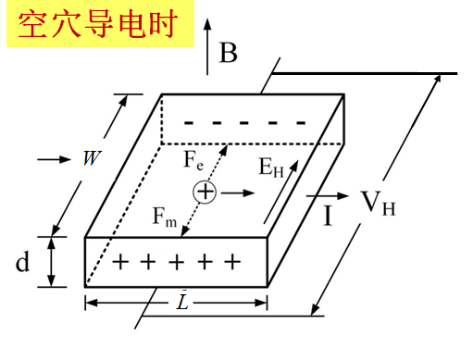
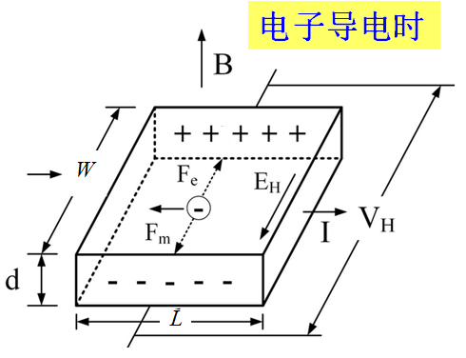
霍尔效应的物理基础
载流子受到磁场的洛伦兹偏转力：
霍尔电压：
Notes:
$v$为载流子的运动速度。可以看出，当电流方向确定后，由于载流子空穴和电子所带电荷符号相反，所以其运动方向是相反的，即空穴与电流同向，电子与电流反向。由于空穴和电子所带电荷相反，运动方向也相反，由于空穴和电子所受的洛仑兹偏转力是同向的，即都是沿 -$y$方向。于是在半导体材料的一端会造成电荷的积累。如图所示，如果导电的载流子是空穴，则积累正电荷，产生沿 +$y$方向的电场，如果导电的载流子是电子，则积累负电荷，产生的电场沿-$y$方向。当这个横向电场对载流子产生的电场力恰好抵消磁场的洛伦兹偏转力时，载流子受力平衡，达到稳定状态。

Slide 158
霍尔电场与霍尔电压
稳定状态下，载流子受力平衡：
E_{Hy}为 y 方向上的霍尔电场，
得到霍尔电压：
霍尔电场的方向可用以判断导电载流子的类型，
其数值可用以计算载流子浓度
霍尔系数：
Notes:
这时稳定的横向电场称为霍尔电场$E_{H}$，即：
$eE_{H_{y}}=ev_{x}B_{z}$
由此可以得到霍尔电压：
$V_{H}=E_{Hy}×W$
霍尔电场的方向可用以判断半导体中导电载流子（多子）的类型，其数值则可用以计算该载流子浓度。多子导电时，由$j_{x}=nev_{x}或 j_{x}=pev_{x}$可知：
$$E_{Hy}=v_{x}B_{z}=\frac{1}{pe}j_{x}B_{z}=−\frac{1}{ne}j_{x}B_{z}$$
这里定义霍尔系数：
$$R=\frac{1}{pe}=−\frac{1}{ne}$$
通过$j_{x}、B_{z}、E_{H}$的测定可以得到霍尔系数，从而测得载流子的浓度$n$，$p$，并且根据其符号可以判断出载流子是电子还是空穴。
由于金属中的导电电子浓度非常大，所以霍尔系数非常小，霍尔效应不明显。

